Slide 1
Zukunftsfähigkeit: Risikomanagement & wertorientiertes Controlling
Prof. Dr. Werner Gleißner
Vorstand
Obere Gärten 18
70771 Leinfelden-Echterdingen
T +49 711 797358-30
F +49 711 797358-58
kontakt@futurevalue.de www.futurevalue.de

Slide 2
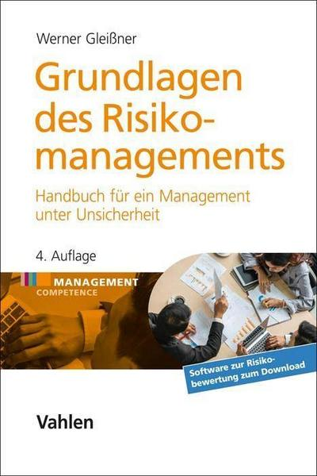
Bücher (1)
Grundlagen des Risikomanagements, Handbuch für ein Management unter Unsicherheit, 4. Auflage 2022. Mit Software zur Risikobewertung zum Download
Prof. Dr. Werner Gleißner 786 Seiten, ISBN 978-3-8006-6782-6, Verlag Vahlen 2022, 65,00 €
Bei einer nicht sicher vorhersehbaren Zukunft ist jede unternehmerische Tätigkeit mit Chancen und Gefahren verbunden. Dieses Buch erläutert daher ein neues Risikomanagementkonzept: Jedes Management sollte auch als Risikomanagement verstanden werden. Es ist notwendig, Erträge und Risiken vor Entscheidungen abzuwägen und die Implikationen für das Rating und den nachhaltigen Erfolg (Unternehmenswert) zu betrachten. Zusammen mit einer robusten Strategie erhält man so ein strategisches Konzept für die Zukunftssicherung. Das praxisorientierte Fachbuch erläutert die betriebswirtschaftlichen Werkzeuge zur Analyse und Steuerung von Risiko, die für Unternehmensführung, Strategieentwicklung, Controlling, Nachhaltigkeitsmanagement und Risikomanagement benötigt werden – und die z.B. eine wertorientierte Unternehmensführung mit risikogerechten Kapitalkosten erst ermöglichen. Dabei wird gezeigt, wie Aufgaben für ein integratives Risikomanagement z.B. durch Controlling, strategischem Management und Qualitätsmanagement abgedeckt werden (embedded risk management).

Slide 3


Bücher (2) – kostenloser Download
Das zukunftsfähige Familienunternehmen: Mit dem QScore zu Unabhängigkeit, Resilienz und Robustheit (essentials)
Prof. Dr. Werner Gleißner / Prof. Dr. Arnold Weissman
76 Seiten, ISBN 978-3658427863, Verlag: Springer Gabler Wiesbaden, 2023, 14,99 €
Die Zukunftsfähigkeit eines Unternehmens, also das langfristige Überleben bei adäquatem Erfolg, erfordert finanzielle Nachhaltigkeit (finanzielle Stärke), eine robuste Strategie und resiliente Leistungserstellung sowie Fähigkeiten im Umgang mit Chancen und Gefahren (Unsicherheit).
Das im Buch erläuterte QScore-Konzept zeigt, ausgehend von einer Vielzahl wissenschaftlicher Studien, wie man die Zukunftsfähigkeit eines Unternehmens konkret beurteilen und Verbesserungspotenziale ableiten kann.
Das Essential erläutert, wie Sie in einem einfachen „Schnelltest“ ausgehend von 20 Fragen die Zukunftsfähigkeit eines Unternehmens abschätzen können.
Der Inhalt
Zukunftssicherung: Die Forschungslage
Die QScore-Kriterien Q1 bis Q10
Nachhaltigkeit, ESG und QScore
Die Analyse: Der Weg zum QScore
Die Zielgruppen: Unternehmer, Geschäftsführer, Vorstände, Aufsichtsräte, Beiräte, Gesellschafter und Nachfolger
Fach- und Führungskräfte aus Controlling, Risikomanagement und strategischer Unternehmensplanung
Dies ist ein Open-Access-Buch, was bedeutet, dass Sie freien und uneingeschränkten Zugang zum eBook als pdf haben.
https://link.springer.com/content/pdf/10.1007/978-3-658-42787-0.pdf
Die Autoren
Prof. Dr. Werner Gleißner ist Vorstand der FutureValue Group AG und Honorarprofessor an der Technischen Universität Dresden (Betriebswirtschaftslehre, insb. Risikomanagement) sowie Vorstand der European Association of Certified Valuators and Analysts (EACVA) und der Deutschen Gesellschaft für Krisenmanagement (DGfK).
Prof. Dr. Arnold Weissman ist Unternehmer, Inhaber einer Wissensplattform für Familienunternehmen (ww.arnoldweissman.de), Multi-Aufsichtsrat, Speaker und Executive Coach.

Slide 4
Unsere Leitfrage für die Entwicklung des QScore-Modells:
„Was ist belegbar wichtig, um Unternehmenserfolg nachhaltig – über Generationen – abzusichern?“
Absicherung des Erfolgs auf 3 Ebenen nötig!
Es geht uns um die Nutzung von wissenschaftlichen Erkenntnissen aus Krisen- und Risikoforschung, strategischem Management und der empirischen Kapitalmarktforschung für einen ganzheitlichen und auf die tatsächlich belegbar wesentlichen Aspekte fokussierten Ansatz.
Die Studienlage….
Qualitätsunternehmen, speziell solche mit hoher finanzieller Nachhaltigkeit, sind überdurchschnittlich erfolgreich
Unternehmen mit guten Ertrag-Risiko-Profil und niedrigem „fundamentalen Risiko“ sind auch an der Börse, insbesondere in Krisen, nachhaltig erfolgreich
Resiliente Organisation und robuste Strategie sichern den Erfolg langfristig
Familienunternehmen sind aufgrund der Langfristorientierung überdurchschnittlich erfolgreich
Gut vorbereitete „unternehmerischer Entscheidungen“ (§ 93 AktG) sind auch für mittelständische Familienunternehmen relevant – und helfen den Erfolg abzusichern.
Ausgeprägte Fähigkeit im Umgang mit Unsicherheiten (Chancen und Gefahren) erhöht Krisenstabilität.
Kompetenz im Umgang mit Unsicherheit
robuste
Risikofrüh-erkennung
finanzielle Nachhaltigkeit
Strategie
gut vorbereitete unternehmerische Entscheidungen

Slide 5
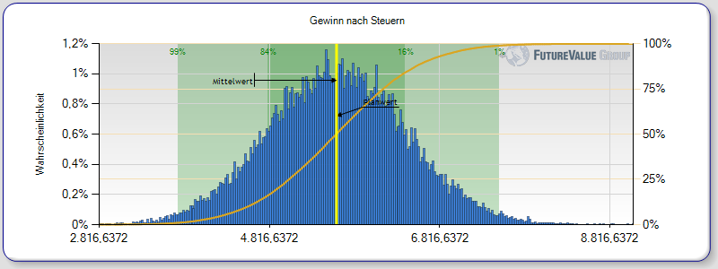

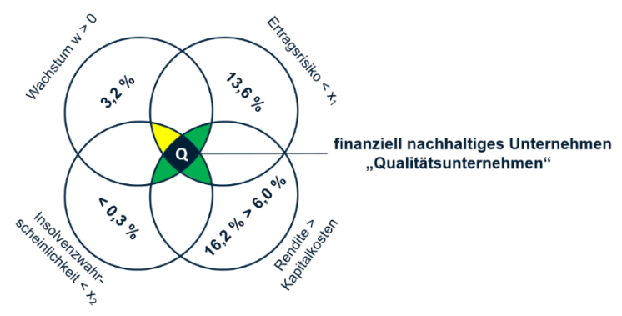
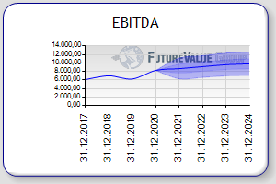
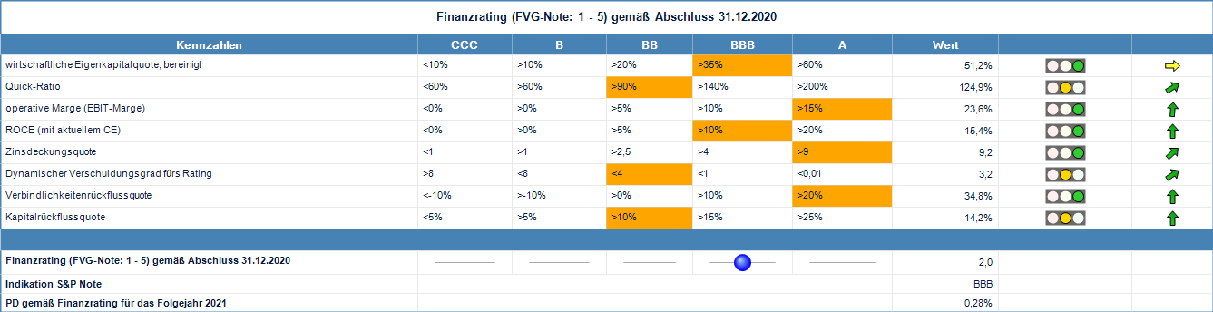
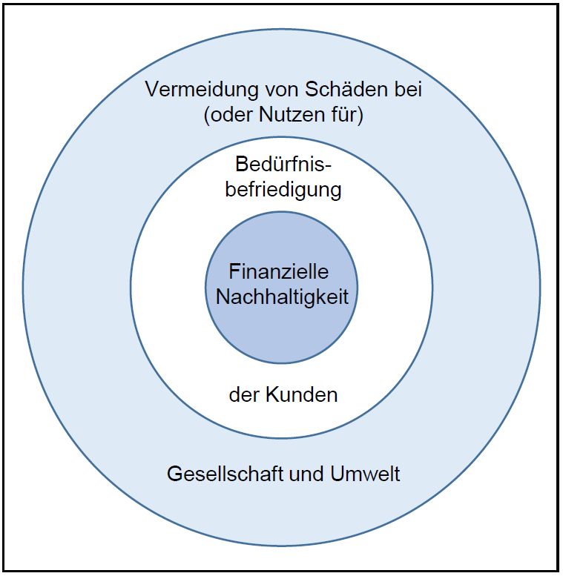

Messung von Zukunftsfähigkeit und die Bedeutung des Risikos
(QScore) Beispielauswertung auf Basis öffentlicher Informationen: SAP SE (Gleißner/Weissman, 2024)
Nr. | Thema | Ergebnis
Q1 | Reales Wachstum | 63% | ■
Q2 | Finanzielle Stabilität und Bonität (Insolvenzrisiko) | 93% | ■
Q3 | Geringes Unternehmensrisiko (Ertragsrisiko) | 92% | ■
Q4 | Rentabilität und Wertgenerierung (Rendite > Kapitalkosten, die vom Risiko abhängen) | 80% | ■
Q5 | Vision, Kultur, Mitarbeiter | 92% | ■
Q6 | Robuste Strategie | 94% | ■
Q7 | Leistungserstellung, Organisation und Ressourcen | 92% | ■
Q8 | Rechnungslegung, Planung und Governance | 97% | ■
Q9 | Risikomanagement | 79% | ■
Q10 | Fundierte Vorbereitung „unternehmerischer Entscheidungen“ | 53% | ■
2021
■ | sehr gut erfüllt
■ | erfüllt
■ | nicht erfüllt
Kostenloser Downlooad des Buchs: https://link.springer.com/content/pdf/10.1007/978-3-658-42787-0.pdf

Slide 6
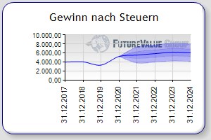
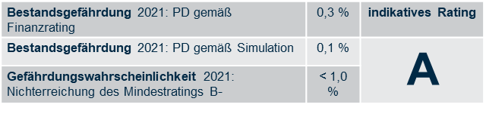
Q1...Q4: „finanzielle Nachhaltigkeit“ – Berechnung erfordert Risikoanalyse und Risikoaggregation (vgl. § 1 StaRUG) Beispielauswertung auf Basis öffentlicher Informationen:
Nr. | Thema | Ergebnis | Erläuterungen und Verbesserungspotenziale
Q1 | Reales Wachstum | 63 % | Positives reales, aber nur leicht überdurchschnittliches Wachstum (insb. im Cloud-Bereich). Keine signifikante Steigerung des Marktanteils.
Q2 | Finanzielle Stabilität und Bonität | 93 % | A Rating (Insolvenzwahrscheinlichkeit max. p = 0,3 %)
Q3 | Geringes Unternehmensrisiko | 92 % | Hohe Planungssicherheit / geringe Ertragsunsicherheit (Variationskoeffizient des Gewinns = 13,6 %)
Q4 | Rentabilität und Wertgenerierung (Rendite > Kapitalkosten) | 80 % | Hohe Kapitalrendite, weit höher als die risikoabhängigen Kapitalkosten (positiver Value Spread)
Wachstum
w > 0
Ertragsrisiko
< x₁
3,2 %
13,6 %
Q
finanziell nachhaltiges
Unternehmen
„Qualitätsunternehmen“
< 0,3 %
16,2 % > 6,0 %
Rendite
> Kapitalkosten
Insolvenzwahr-scheinlichkeit
< x₂
2021

Slide 7
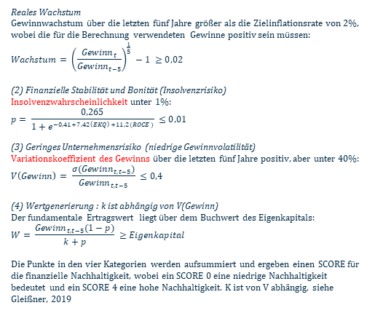
Es lohnt sich: „Finanzielle Nachhaltigkeit“ als Maß für ein „gutes Risikoprofil“ - Messung, empirische Belege und Implikationen für das Kennzahlensystem
Reales Wachstum
Gewinnwachstum über die letzten fünf Jahre größer als die Zielinflationsrate von 2%, wobei die für die Berechnung verwendeten Gewinne positiv sein müssen:
$$Wachstum= {\left(\frac{{Gewinn}_{t}}{{Gewinn}_{t−5}}\right)}^{\frac{1}{5}} −1 ≥0,02$$
(2) Finanzielle Stabilität und Bonität (Insolvenzrisiko)
Insolvenzwahrscheinlichkeit unter 1%:
$$p= \frac{0,265}{1+e^{−0,41+7,42\left(EKQ\right)+11,2(ROCE)}} ≤0,01$$
(3) Geringes Unternehmensrisiko (niedrige Gewinnvolatilität)
Variationskoeffizient des Gewinns über die letzten fünf Jahre positiv, aber unter 40%:
$$V\left(Gewinn\right)= \frac{σ({Gewinn}_{t,t−5})}{{Gewinn}_{t,t−5}} ≤0,4$$
(4) Wertgenerierung : k ist abhängig von V(Gewinn)
Der fundamentale Ertragswert liegt über dem Buchwert des Eigenkapitals:
$$W= \frac{{Gewinn}_{t,t−5}(1−p)}{k+p} ≥Eigenkapital$$
Die Punkte in den vier Kategorien werden aufsummiert und ergeben einen SCORE für die finanzielle Nachhaltigkeit, wobei ein SCORE 0 eine niedrige Nachhaltigkeit bedeutet und ein SCORE 4 eine hohe Nachhaltigkeit. K ist von V abhängig, siehe Gleißner, 2019
Abstract
…..Wir schlagen vor, die finanzielle Nachhaltigkeit eines Unternehmens anhand von vier Bedingungen zu messen:
(1) Unternehmenswachstum, (2) die Fähigkeit des Unternehmens zu überleben, (3) ein akzeptables Gesamtniveau des Ertragsrisikos und (4) ein attraktives Ertragsrisikoprofil.
Wir zeigen, dass die Anwendung einer bedingungsbasierten Investitionsstrategie auf europäische Unternehmen mit hoher finanzieller Nachhaltigkeit (d.h. Unternehmen, die alle vier Bedingungen erfüllen) über den Zeitraum von Juli 1990 bis Juni 2019 zu einer monatlichen Überrendite von 0,39% führt. Das Risiko dieses Portfolios ist geringer als das Risiko von Marktinvestitionen. Wir stellen fest, dass die Überschussrenditen steigen, wenn jede der vier Bedingungen schrittweise in die Anlagestrategie aufgenommen wird.
Wachstum w > 0
Ertragsrisiko < x₁
3,2 %
13,6 %
Quelle: Gleißner, W./Günther, Th./Walkshäusl, Ch. (2022):
‘Financial sustainability: measurement and empirical evidence, in: Journal of Business Economics, 92, S. 467–516, https://doi.org/10.1007/s11573-022-01081-0
Q
finanziell nachhaltiges Unternehmen
„Qualitätsunternehmen“
< 0,3 %
16,2 % > 6,0 %
Rendite > Kapitalkosten
Insolvenzwahr-scheinlichkeit < x₂

Slide 8
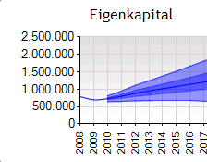
Zukunft bedeutet grundsätzlich Unsicherheit –
Risiko als mögliche Planabweichung (Chance & Gefahr)
€
positive
€
positive
Chancen
Abweichung
Chancen
Abweichung
Realität: auch positive Zielabweichung
Realität: auch positive Zielabweichung
Zukunft
Jahresergebnis
Planwert / Zielwert
Zukunft
erwartetes
KonTraG
KonTraG
: nur negative Zielabweichung
: nur negative Zielabweichung
negative
negative
Gefahren
Abweichung
Gefahren
Abweichung
Wahrscheinlichkeit
Wahrscheinlichkeit
Residuum
zzgl.
Risikoumfang
  … und Risiko macht Entscheidungen schwierig!

Slide 9


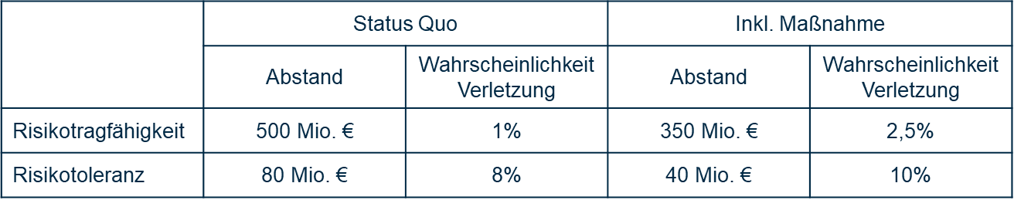
Unternehmerische Entscheidungen als Abwägen von Ertrag und Risiko (vgl. § 93 AktG; DIIR RS 2)
StaRUG/KonTraG
Risikoappetit (A)
Risikotoleranz
Risikotragfähigkeit
Risikoappetit (B)
Erwarteter
Ertrag / Rendite
Business Judgement Rule
steigender Wert!
Kennzahlen zur Gefährdungslage:
Der Risikotragfähigkeitswert:
Welcher (liquiditätswirksame) Verlust kann maximal verkraftet werden, bis eine „bestandsgefährdende Entwicklung“ auftritt?
Die Gefährdungswahrscheinlichkeit (Risikotragfähigkeitswahrscheinlichkeit):
Mit welcher Wahrscheinlichkeit ergibt sich aus der Gesamtheit der Risiken eine „bestandsgefährdende Entwicklung“?
Hinweis: Notwendig ist eine Monte Carlo Simulation zur Risikoaggregation - z. B. mit dem kostenlosen „FVG-Risikosimulator“ oder der kostenlosen Basis-Version des Strategie Navigators: Download unter: http://futurevalue.de
Nicht
Investieren
Risiko

Slide 10
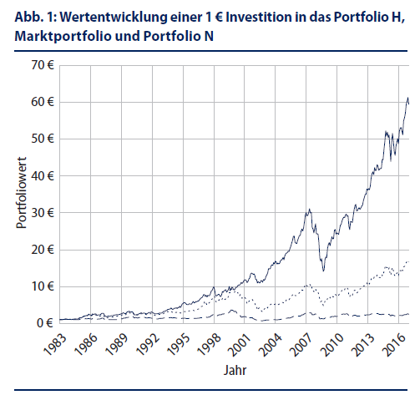
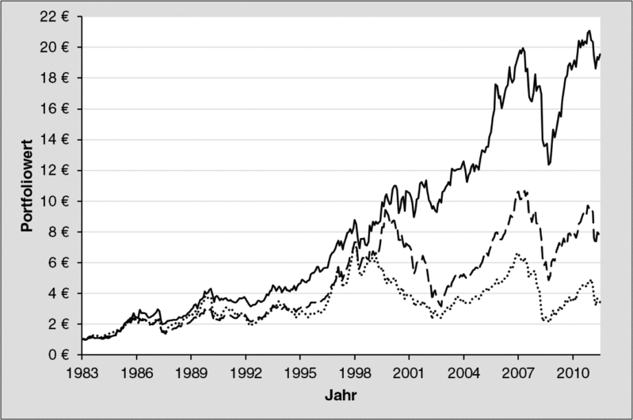
Niedrige Fundamentalrisiken und gutes Ertrag-Risiko-Profil führt zu besserer Wertentwicklung: risikoadäquate Steuerung nutzt!
Wertentwicklung einer 1 € Investition in drei verschiedene Portfolios über
den Beobachtungszeitraum 1983 bis 2011 (links) bzw. bis 2017 (rechts).
— Portfolio mit niedrigen Fundamentalrisiken,
- - CDAX
··· Portfolio mit hohen Fundamentalrisiken
Quelle Abbildung links: Walkshäusl, C. (2013): Fundamentalrisiken und Aktienrenditen - Auch hier gilt, mit weniger Risiko zu einer besseren Performance, in: Corporate Fiance biz 3/2013, S. 119-123.
Quelle Abbildung rechts: Gleißner, W./Walkshäusl, C. (2018): Erfolgreiche Value-Anlagestrategien durch risiko- und ratinggerechte Unternehmensbewertung – Ertragsrisiken, Rating, Kapitalkosten und Aktienrenditen, in: Corporate Finance, Heft 05-06/2018, S. 161-171.

Slide 11
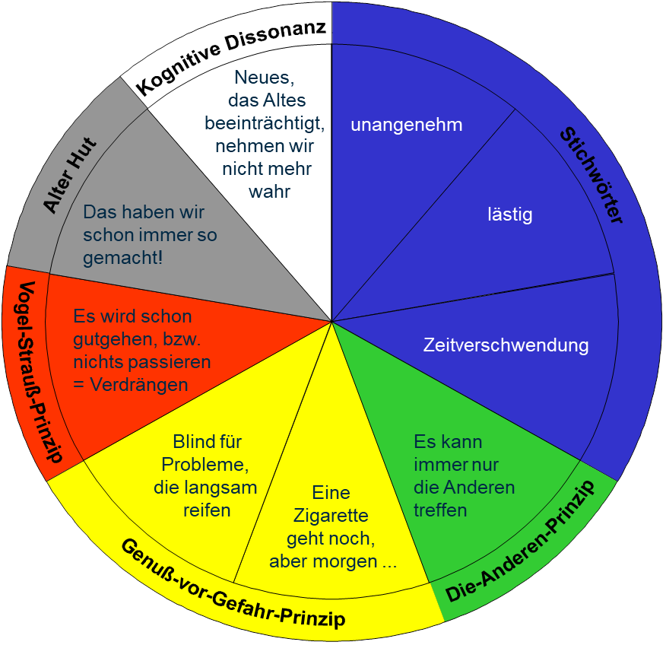
Das Problem der Risikoblindheit: Menschen mögen sich nicht mit Risiko befassen!
Risiken werden verdrängt. Wir lieben (Schein-)Sicherheit.
Die verzerrte Risikowahrnehmung:
(1) plakative, oft wiederholte aber
unbedeutende Risiken lösen Angst aus und
(2) wichtige, aber abstrakte Risiken
werden ignoriert.
Risiken fließen nicht adäquat bei Entscheidungen ein.
Quelle: Gleißner, W. (2022): Grundlagen des Risikomanagements, 4. Aufl., Vahlen Verlag München, S. 67.

Slide 12
Rechtliche Anforderungen an das Risikomanagement (Stand 2021)
§ 91 Abs. 2 AktG + § 1 StaRUG (1.1.2021)
Früherkennung
„bestandsgefährdender
Entwicklung“, d. h.
Risikoanalyse + Risikoaggregation
Information Überwachungsorgan (Aufsichtsrat) + Initiierung
„geeigneter Gegenmaßnahmen“
entscheidungsorientiertes
Risikomanagement (DIIR RS 2), d. h. Risikoanalyse zur Vorbereitung „unternehmerischer Entscheidungen“
„umfassendes Risikomanagement“
für alle wesentlichen Chancen + Gefahren
(Risiken) // Risikosteuerung // Entscheidungsvorbereitung (vgl. § 93 AktG )
§ 91 Abs. 3 AktG
+ § 107 AktG FISG (1.7.2021)
§ 93 AktG
Business Judgement Rule
Informationsfluss Risikomanagement zum Aufsichtsrat

Slide 13
Risiken führen zu Krisen: StaRUG und DIIR RS Nr. 2.1 (2022): Alle Kapitalgesellschaften sollten Risikoanalyse & Risikoaggregation haben!
StaRUG (1.1.2021) .
„§ 1 Krisenfrüherkennung und Krisenmanagement bei haftungsbeschränkten Unternehmensträgern
(1) Die Mitglieder des zur Geschäftsführung berufenen Organs einer juristischen Person (Geschäftsleiter) wachen fortlaufend über Entwicklungen, welche den Fortbestand der juristischen Person gefährden können. Erkennen sie solche Entwicklungen, ergreifen sie geeignete Gegenmaßnahmen und erstatten den zur Überwachung der Geschäftsleitung berufenen Organen (Überwachungsorganen) unverzüglich Bericht. …“
§
§
§
Hinweis: „Bestandsgefährdende Entwicklungen“- also schwere Krisen - sind meist das Ergebnis von Kombinationseffekten von Risiken.
Daher benötigt man quantitative Risikoanalyse und Risikoaggregation mit Bezug auf die Unternehmensplanung (Monte-Carlo Simulation) zur Berechnung der „Gefährdungswahrscheinlichkeit“
Quelle: DIIR - Deutsches Institut für Interne Revision e.V. (2022): DIIR Revisionsstandard Nr. 2: Prüfung des Risikomanagementsystems durch die Interne Revision, Version 2.1, Februar 2022, Download unter: https://www.diir.de/fileadmin/fachwissen/standards/downloads/DIIR_Revisionsstandard_Nr._2_Version_2.1.pdf (abgerufen am 27.02.2024).

Slide 14
Praktische Implikationen in einem Konzern (AG / SE) …
Zur Umsetzung von StaRUG ist folgendes nötig:
Information der Geschäftsleiter von (deutschen) Tochtergesellschaften über ihre neuen Sorgfaltspflichten nach StaRUG.
Roll-Out-Konzept für die (deutschen) Tochtergesellschaften und Verknüpfung mit der (dezentralen) Risikoerfassung im Konzern (Ziel: Datenkonsistenz & Verbesserung der Qualität von Risikodaten)
Definition von „bestandsgefährdender Entwicklung“ für alle (deutschen) Töchter sowie Messkonzept für „Bestandsgefährdung“ (sowie zugehörigem Schwellenwert für „Gegenmaßnahmen“ und Information eines festzulegenden (!) Überwachungsgremiums).
Fokussierte Risikoanalyse und Risikoaggregation (regelmäßig zu aktualisieren gemäß festzulegenden Regeln)

Slide 15
Gesetz zur Stärkung der Finanzmarktintegrität (FISG) und der neue
§ 91 Abs. 3 AktG: Risikomanagement statt nur Risikofrüherkennung !
„(1) Der Vorstand hat dafür zu sorgen, daß die erforderlichen Handelsbücher geführt werden.
(2) Der Vorstand hat geeignete Maßnahmen zu treffen, insbesondere ein Überwachungssystem einzurichten, damit den Fortbestand der Gesellschaft gefährdende Entwicklungen früh erkannt werden.
(3) Der Vorstand einer börsennotierten Gesellschaft hat darüber hinaus ein im Hinblick auf den Umfang der Geschäftstätigkeit und die Risikolage des Unternehmens angemessenes und wirksames internes Kontrollsystem und Risikomanagementsystem einzurichten.“
Betriebswirtschaftliche Implikationen aus § 91 Abs 3:
Betrachtung aller wesentlichen Risiken (Chancen und Gefahren); unabhängig von einer möglichen Bestandsgefährdung
Verpflichtung zu Maßnahmen für Risikosteuerung (Risikobewältigung (siehe insb.
§ 1 StaRUG)
Einbeziehung von Risikoanalysen bei „unternehmerischen Entscheidungen“

Slide 16
Die wesentlichen Implikationen des FISG für börsennotierte Aktiengesellschaften
Neben einem internen Kontrollsystem ist nun ein „umfassendes Risikomanagement“ zu implementieren.¹
Hinweis: Das Risikomanagement erhält damit eine herausragende Stellung, weil es – anders als z. B. Controlling und Compliance Management – „gesetzliches Pflichtprogramm“ ist
§ 107 AktG sieht zudem eine direkte Kommunikation zwischen Risikomanagement (sowie IKS, interne Revision) mit dem Aufsichtsrat (Prüfungsausschuss) vor.
Hinweis: Dadurch soll der Aufsichtsrat ein unverzerrteres Bild bekommen über (1) Risikolage des Unternehmens und (2) bestehende Defizite im Risikomanagement.
Siehe dazu Berger, Th./Ernst, D./Gleißner, W./Hofmann, K. H./Meyer, M./Schneck, O./Ulrich, P./Vanini, U. (2021): Die Prüfung von Risikomanagementsystemen und die Defizite des IDW Prüfungsstandards 340, in: Der Betrieb, 74. Jg., Heft 46, S. 2709-2714;
Velte, P. (2020): Der Referentenentwurf für ein Finanzmarktintegritätsstärkungsgesetz (FISG). Reform der internen Corporate Governance nach dem Wirecard-Skandal, in: Steuer- und Bilanzpraxis (StuB), Heft 21/2020, S. 817–826
Velte, P. (2021): Regulierung von Corporate Governance-Systemen durch das geplante FISG: Eine kritische Würdigung, in WPg, 74. Jg., Heft 6/2021, S. 387–398;
Gleißner, W. (2020): Integratives Risikomanagement. Schnittstellen zu Controlling, Compliance und Interner Revision, in: Controlling, 32. Jg., Nr. 4, S. 23–29;
Velte, P./Eulerich, M. (2021): Das geplante Finanzmarktintegritätsstärkungsgesetz (FISG). Eine kritische Diskussion aus Sicht der Internen Revision, in: Zeitschrift Interne Revision (ZIR), 56. Jg., Heft 2/2021, S. 64–69.

Slide 17
Risiko und Entscheidungen - Aktiengesetz § 93:
Sorgfaltspflicht und Verantwortlichkeit der Vorstandsmitglieder
„(1) Die Vorstandsmitglieder haben bei ihrer Geschäftsführung die Sorgfalt eines ordentlichen und gewissenhaften Geschäftsleiters anzuwenden. Eine Pflichtverletzung liegt nicht vor, wenn das Vorstandsmitglied bei einer unternehmerischen Entscheidung vernünftigerweise annehmen durfte, auf der Grundlage angemessener Information zum Wohle der Gesellschaft zu handeln.
(2) Vorstandsmitglieder, die ihre Pflichten verletzen, sind der Gesellschaft zum Ersatz des daraus entstehenden Schadens als Gesamtschuldner verpflichtet. Ist streitig, ob sie die Sorgfalt eines ordentlichen und gewissenhaften Geschäftsleiters angewandt haben, so trifft sie die Beweislast. ….
(4) Der Gesellschaft gegenüber tritt die Ersatzpflicht nicht ein, wenn die Handlung auf einem gesetzmäßigen Beschluss der Hauptversammlung beruht. Dadurch, dass der Aufsichtsrat die Handlung gebilligt hat, wird die Ersatzpflicht nicht ausgeschlossen.“
Also: Entscheidungsvorlagen mit Risikoanalysen (mit Risikoquantifizierung und Aggregation) und risikogerechte Strategiebewertung!

Slide 18
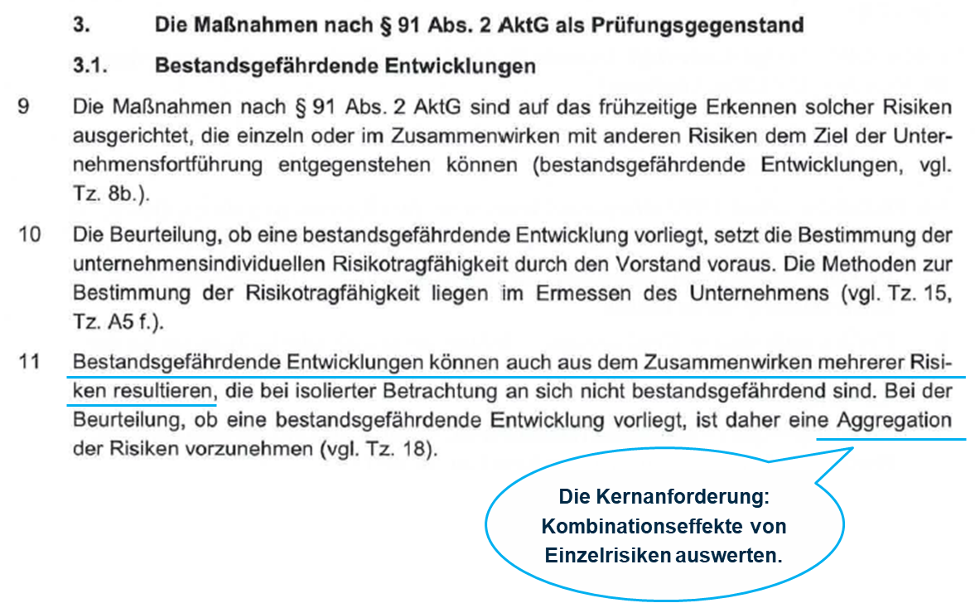
IDW PS 340 n. F. (27.05.2020) – wichtige Auszüge
© DIIR e.V. Prof. Dr. Werner Gleißner
18

Slide 19
Wesentliche Einschränkung des WP-Testats
Wichtig:
Der Abschlussprüfer prüft nicht alle gesetzlichen Anforderungen an das Risikomanagement (aber die Revision muss das tun)!
Der IDW PS 340 (2020) betrachtet nur § 91 Abs. 2 AktG
(und selbst dessen Implikationen werden unzureichend geprüft,
wie Studien regelmäßig zeigen).
Aktuelle Beispiele: euromicron, Gerry Weber, Wirecard, …
Nicht Prüfungsgegenstand sind § 93 AktG und StaRUG !
..und FISG (§ 91 Abs. 3 AktG) ?
Vgl. Gleißner, W. (2020): Wie beweist man, dass das Risikomanagement den Anforderungen der §§ 91 und 93 AktG nicht genügt (obwohl bestätigende Prüfberichte der Abschlussprüfer existieren)?, in: RWZ, Heft 7-8/2020 (August 2020), S. 273-280
Berger, Th./Ernst, D./Gleißner, W./Hofmann, K. H./Meyer, M./Schneck, O./Ulrich, P./Vanini, U. (2021): Die Prüfung von Risikomanagementsystemen und die Defizite des IDW Prüfungsstandards 340, in: Der Betrieb, 74. Jg., Heft 46, S. 2709-2714.

Slide 20
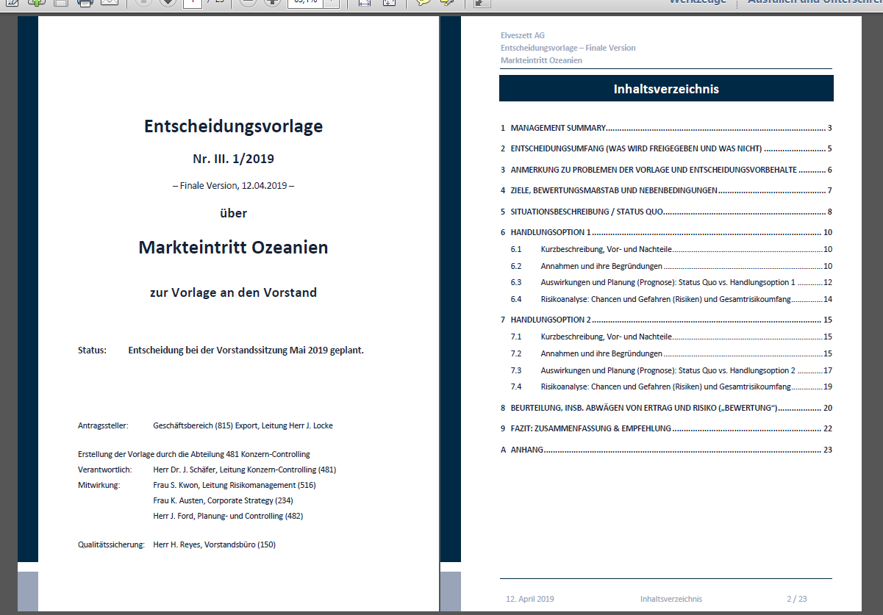

Managemententscheidungen unter Unsicherheit:
Business Judgement Rule (§ 93 AktG, siehe DIIR RS Nr. 2)
§ 93 AktG: „(1) Die Vorstandsmitglieder haben bei ihrer Geschäftsführung die Sorgfalt eines ordentlichen und gewissenhaften Geschäftsleiters anzuwenden. Eine Pflichtverletzung liegt nicht vor, wenn das Vorstandsmitglied bei einer unternehmerischen Entscheidung vernünftigerweise annehmen durfte, auf der Grundlage angemessener Information zum Wohle der Gesellschaft zu handeln.“

Slide 21
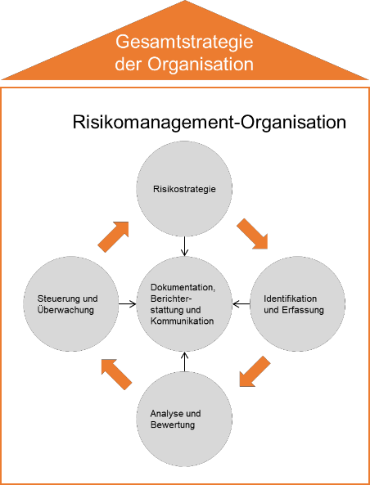
Der neue DIIR RS Nr. 2.1 (2022) – Standard unter Beachtung der Implikationen aus § 93 AktG, StaRUG, FISG (anders als IDW PS 340 (2020))
- Eigenständige Betrachtung zweier Prüfaufgaben
Die Prüfung von Organisation und Prozessen im Risikomanagement sowie
Die Prüfung der im Risikomanagement eingesetzten betriebswirtschaftlichen Methoden (z. B. zur Risikoquantifizierung und Risikoaggregation), vgl. § 91 AktG / §1 StaRUG.
Risiko als mögliche Planabweichung (Chance und Gefahr)
Fokusthemen: Risikoquantifizierung, Risikoaggregation, Risikotragfähigkeit, Entscheidungsorientierung, Risikokultur, 3-Lines-Modell, Risikobewältigung, „geeignete Gegenmaßnahmen“
„Die Methode der Risikoaggregation, die gewährleistet, dass auch die Kombinationseffekte von Einzelrisiken im Hinblick auf eine sich daraus ergebende bestands-gefährdende Entwicklung erkannt werden, ist zu prüfen.“
„Besondere Beachtung finden müssen dabei die strategischen Risiken, die die wesentlichen Erfolgspotenziale bedrohen und die im Allgemeinen nur unter Einbeziehung der Geschäftsleitung analysiert werden können. “ (RZ 45)
„Es gehört auch zu den Aufgaben des Risikomanagements sicherzustellen, dass schon bei der Vorbereitung wesentlicher unternehmerischer Entscheidungen deren Implikationen für den zukünftigen Risikoumfang nachvollziehbar aufgezeigt werden, um zumindest eine mit solchen Entscheidungen möglicherweise einhergehende bestandsgefährdende Entwicklung früh zu erkennen. “ (Rz 16; vgl. auch Rz 25)
Phasenmodell des Risikomanagements (aus DIIR Revisionsstandard Nr. 2)

Slide 22
Bedeutende Aspekte des DIIR Revisionsstandards Nr. 2 (DIIR RS Nr. 2) (1 von 2)
Risiko wird verstanden als Überbegriff zu möglichen positiven Abweichungen (Chancen) und negativen Abweichungen (Gefahren, Risiken im engeren Sinn) (siehe RZ 15).
Mit Bezug auf die gesetzliche Anforderung aus § 91 (2) AktG im Hinblick auf die Erkennung möglicher „bestandsgefährdender Entwicklungen“ wird die Methode zur Risikoaggregation zum zentralen Prüfungsfeld, weil nur so durch diese erreicht werden kann, dass auch mögliche bestandsgefährdende Entwicklungen aus Kombinationseffekten von Einzelrisiken erfasst werden (siehe RZ 19 und RZ 58).
Der DIIR Revisionsstandard Nr. 2 betont zudem die Notwendigkeit der Quantifizierung von Risiken (ganz auf Linie des IDW PS 340) und empfiehlt die darauf aufbauende Messung der Risikotragfähigkeit und Risikotoleranz (wie auch IDW PS 981).
Von grundlegender Bedeutung ist es, dass bei der Prüfung des Risikomanagements auch schon die Implikationen aus § 93 AktG im Hinblick auf ein „entscheidungsorientiertes Risikomanagement“ berücksichtigt werden. Entsprechend klar wird zu den Aufgaben des Risikomanagements ausgeführt (siehe RZ 16): „Es gehört auch zu den Aufgaben des Risikomanagements sicherzustellen, dass schon bei der Vorbereitung wesentlicher unternehmerischer Entscheidungen deren Implikationen für den zukünftigen Risikoumfang nachvollziehbar aufgezeigt werden, um zumindest eine mit solchen Entscheidungen möglicherweise einhergehende bestandsgefährdende Entwicklung früh zu erkennen.
Quelle: Gleißner, W./Kimpel, R. (2019): Prüfung des Risikomanagements und der neue DIIR Revisionsstandard Nr. 2, in: ZIR, Heft 4/2019, S. 148-159.

Slide 23
Bedeutende Aspekte des DIIR Revisionsstandards Nr. 2 (DIIR RS Nr. 2) (2 von 2)
Der DIIR Revisionsstandard Nr. 2 betont auch die Bedeutung der Risikokultur und macht sie zum Prüfungsgegenstand.
Der DIIR Revisionsstandard Nr. 2 hebt den strategischen Fokus des Risikomanagements hervor, ähnlich wie in der neuen Version von COSO Enterprise Risk Management (ERM) von 2017 (vgl. Hunziker, 2019). Damit sind bei der Risikoidentifikation z.B. insbesondere auch strategische Risiken zu beachten (sowie unsichere Planannahmen). In RZ 45 liest man: „Besondere Beachtung finden müssen dabei die strategischen Risiken, die die wesentlichen Erfolgspotenziale bedrohen und die im Allgemeinen nur unter Einbeziehung der Geschäftsleitung analysiert werden können.“
Gemäß DIIR Revisionsstandard Nr. 2 sind alle Managementsysteme, z.B. auch des Controllings oder des Qualitätsmanagements einzubeziehen, wenn sie sich mit Chancen und Gefahren befassen.
Der DIIR Revisionsstandard Nr. 2 betont die Aufgabenteilung zwischen Risikomanagement und operativem Management. Man liest in RZ 61: „Gemäß dem Three Lines of Defense-Modell liegen Aufgaben zur Risikoüberwachung sowohl beim operativen Management (risk owner) als auch bei zentralen Überwachungsfunktionen (z. B. Risikocontrolling oder zentrales Risikomanagement).“
Der DIIR Revisionsstandard Nr. 2 stellt klar, dass das wesentliche Ziel der Risikoberichterstattung und -kommunikation darin besteht, dass Entscheidungsträger und Aufsichtsorgane zeitnah über die Risikolage der Organisation informiert werden.
Quelle: Gleißner, W./Kimpel, R. (2019): Prüfung des Risikomanagements und der neue DIIR Revisionsstandard Nr. 2, in: ZIR, Heft 4/2019, S. 148-159.

Slide 24

Grundsätze ordnungsgemäßer Planung (GOP): aussagefähige Planung als Grundlage der Entscheidung – Update 2022 (Version 3.0)
  Anforderungen der Grundsätze ordnungsgemäßer Planung (GOP)
    Operative Planung muss aus der Strategie abgeleitet sein,
    Integration der Teilpläne.
    Transparenz und Klarheit der Begriffe, insbesondere
    „Planwerte“ (erwartungstreue Planung).
    Kenntnisse über Chancen und Gefahren (Risiken),
    welche Planabweichungen auslösen können.
    Analyse des Umfangs möglicher
    Planabweichungen (aggregierter Risikoumfang,
    z.B. ausgedrückt durch den Eigenkapitalbedarf).
    Beurteilung der Planung aus Sicht der
    Fremdkapitalgeber (Ratingprognose) und
    Rating adäquate Fremdkapitalzinssätze.
    Abweichungsanalyse und Feedbacks
Einleitung
Ziel- und Strategie-definition
Strategische Planung
Operative Planung
Revolvierung und Vergleiche
Gesetzl. Grundlagen und Grundsätze
Analyse
Eine Unternehmensplanung hat folgende Grundfunktionen zu erfüllen:
a) Entscheidungsvorbereitungsfunktion: Die Unternehmensplanung ist Grundlage für Managemententscheidungen, speziell für die nur von der Geschäftsleitung zu treffenden „unternehmerischen Entscheidungen“.
b) Krisenfrühwarnfunktion: Die Unternehmensplanung, speziell die Liquiditätsplanung und die Risikoanalyse, dienen der Früherkennung von Krisen, speziell möglicher „bestandsgefährdender Entwicklungen“ (§ 1 StaRUG).
Quelle: Gleißner, W./Presber, R. (2010): Die Grundsätze ordnungsgemäßer Planung – GOP 2.1 des BDU: Nutzen für die betriebswirtschaftliche Steuerung, in: Controller Magazin, Ausgabe 6, November/Dezember 2010, S. 82–86 und Exler et al (2022)

Slide 25
Strukturierte Risikoanalyse: 5 Risikokategorien
Operative Leistungsrisiken
Planungs- und Finanzrisiken
Bedrohung der Erfolgspotenziale
Risiken aus dem Branchenumfeld
Unsichere Trends / makroökonomische Krisen
Quelle: Gleißner, W. (2022): Grundlagen des Risikomanagements, 4. Aufl., Vahlen Verlag München, S. 124.

Slide 26
Zukunft und Planung sind unsicher: Welche Chancen und Gefahren führen zu Planabweichungen?
Strategische
Risiken
Erfolgspotentiale und deren Bedrohungen
Unsichere Planannahmen
Controlling, Planung, Budgetierung
Sonstige Risikofelder
Identifikation mittels Workshops
1. Filter: Schwerpunktsetzung
Risikoschwerpunkte in den Risikofeldern ermitteln
(Basis: Experteneinschätzung, Finanzdaten, historische Analyse)
2. Filter: Grobeinschätzung Relevanz
Fokussierte Risikoidentifikation (mit Relevanzbewertung)
(Basis: Experteneinschätzung, Finanzdaten, historische Analyse)
3. Filter: Risikoinventar
Detailanalyse der wichtigsten Risiken (Quantifizierung)
- Ermittlung von Szenarien und Verteilungsfunktionen
- detaillierte Begründungen und Ursache-Wirkungs-Beziehungen

Slide 27
Risikofelder (ein Strukturvorschlag der FutureValue Group AG)
Quelle: Gleißner, W. (2022): Grundlagen des Risikomanagements, 4. Aufl., Vahlen Verlag München, S. 148-149.

Slide 28
Checkliste: Die 30 wichtigsten Unternehmensrisiken
1. Bedrohung von (Kern-)Kompetenzen oder Wettbewerbsvorteilen (z.B. Preissetzungsmacht durch Marken).
2. Managementrisiken (z.B. Fehlentscheidungen aus Sicht der Eigentümer durch (a) persönliche Interessen der Unternehmensführung oder (b) unzureichende Methode der Entscheidungsvorbereitung).
3. konjunkturelle Nachfrageschwankungen (Absatzmengenschwankungen; Wirtschaftskrise).
4. Absatzpreisschwankungen.
5. Strukturelle Risiken der Märkte infolge ungünstiger Struktur der Wettbewerbskräfte, z.B.
• geringe Differenzierungsmöglichkeiten in stagnierenden Märkten,
• niedrige Markteintrittshemmnisse oder
• erhebliche Substitutionsgefahr.
6. Markteintritt neuer Wettbewerber.
7. Starke Abhängigkeiten von wenigen Kunden oder wenigen Lieferanten (oder risikobehafteten Staaten).
8. Mögliches Scheitern von wichtigen Projekten (z.B. F&E, Investitionen).
9. Beschaffungsrisiken (Preis, Qualität, Verfügbarkeit).
10. Währungsrisiken (bezüglich laufender Transaktionen, Forderungen bzw. Verbindlichkeiten und/oder die Wettbewerbsposition).
Quelle: Gleißner, W. (2022): Grundlagen des Risikomanagements, 4. Aufl., Vahlen Verlag München, S. 207-208.
Notes:
28

Slide 29
Checkliste: Die 30 wichtigsten Unternehmensrisiken
11. Zinsänderungs- und Inflationsrisiko.
12. Adressausfallrisiken, insbesondere Insolvenz von Kunden.
13. Impairment-Risiken und Wertschwankungen von Beteiligungen oder Wertpapieren.
14. Risiken aus dem Einsatz von Derivaten.
15. Organisatorische Risiken durch fehlende bzw. unklare Aufgaben- und Kompetenzregelung.
16. Risiken durch den Ausfall von Schlüsselpersonen.
17. Haftpflichtschäden oder Produkthaftpflichtfälle.
18. Beeinträchtigung der Lieferfähigkeit durch den Ausfall zentraler Komponenten der Produktion (z.B. Maschinenschäden).
19. Sachanlageschäden, z.B. infolge von Feuer (nicht versichert).
20. Personalkostenrisiken.
Quelle: Gleißner, W. (2022): Grundlagen des Risikomanagements, 4. Aufl., Vahlen Verlag München, S. 207-208.
Notes:
29

Slide 30
Checkliste: Die 30 wichtigsten Unternehmensrisiken
21. Kalkulationsrisiken, insbesondere bei langfristigen Verträgen und im Projektgeschäft („Projektrisiko“).
22. Risiken durch unzureichende Frühaufklärung (z.B. bzgl. technologischer Trends oder Aktivitäten der Wettbewerber).
23. Ausfall von IT, Datenverlust und Cyberrisiken.
24. Untreue, Betrug.
25. Pensionsrückstellungsrisiko.
26. Refinanzierungsrisiko (Anleihe oder Großkredit oder Covenants) oder Finanzierungsrisiko.
27. Mögliche Verstöße gegen Gesetze und Regelungen (Rechts- und Compliance-Risiken), z.B. Schwächen des internen Kontrollsystems.
28. Risiken durch Gesetzesänderungen (inkl. Steuerrecht) bzw. unklarer Interpretation von Gesetzen („regulatorische Risiken“).
29. Nachhaltigkeitsrisiken (z.B. durch CO2-Emision).
30. Schwankungen des Werts von Vorräten.
Quelle: Gleißner, W. (2022): Grundlagen des Risikomanagements, 4. Aufl., Vahlen Verlag München, S. 207-208.
Notes:
30

Slide 31
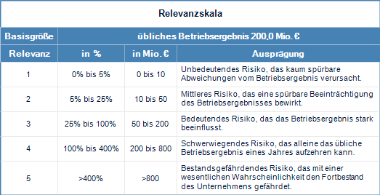
Ein einfaches Risikomaß: Grobeinschätzung der Relevanz
Die Relevanz ist folglich ein Ausdruck für die Gesamtbedeutung des Risikos für das Unternehmen und dient als Filter für eine Priorisierung der Risiken.
Notes:
31
06/12/2024

Slide 32

Notwendigkeit der Risikoquantifizierung
Risikoquantifizierung: Beschreibung des stochastischen Konstrukts „Risiko“ (Chance und/oder Gefahr) bzgl. Häufigkeit des Auftretens und unsicherer Auswirkungen (im Zeitverlauf)
Warum muss man Risiken quantifizieren und durch Zahlen ausdrücken?
Weil man mit Risikoinformationen letztlich Folgerungen für durch Zahlen ausgedrückte Größen ableiten möchte, z. B.
Insolvenzwahrscheinlichkeit und
risikoadäquate Fremdkapitalzinssätze
Eigenkapitalbedarf und Liquiditätsbedarf
Kapitalkosten und Unternehmenswert (oder Wertbeitrag Projekt)
Maximal akzeptable Kosten für Risikobewältigungsmaßnahmen
(z. B. Versicherungsprämien).

Slide 33
Risikoquantifizierung: Beschreibung von Risiken durch Wahrscheinlichkeitsverteilungen
1
Ermittlung von Risikoinformationen für relevanten Risiken durch:
Auswertung von historischen Daten (z. B. Abweichungsanalysen)
Und/oder in Form von Expertenschätzungen (im Rahmen von Interviews bzw. Workshops)
2
Risikoquantifizierung anhand der ermittelten Risikoinformationen
Ein Risiko gar nicht zu quantifizieren bedeutet, das Risiko mit 0 zu quantifizieren
Möglichkeiten der Quantifizierung von Risiken (Beispiele):
Mean = 1,33
- 3 σ
+ 3 σ
(18 von 30=)
60%
99,7%
VaR
(9 von 30 =)
30%
- σ
+ σ
(3 von 30 =)10%
68,3%
0,00
0,75
1,50
2,25
3,00
a)
Dreiecksverteilung
b)
Szenarioverteilung
c)
Normalverteilung
Geeignet für z. B. Mengen-schwankung des Umsatzes
Erlaubt einfach Abschätzung über Maximal-, Minimal- und wahrscheinlichsten Wert
Geeignet für z. B. Maschinen-schaden
Anhand historischer Daten wird angegeben, in wie vielen Fällen der Schaden bestimmte Wert erreicht hat (z.B. in 60% der Fälle geringer Schaden)
Geeignet für z. B. das Planungsrisiko (viele kleine Einzelrisiken, die unabhängig voneinander sind)
Beschreibt Risiko durch einen Erwartungswert und dessen Standardabweichung

Slide 34
Grundsätze der Risikoquantifizierung
Wahl der Wahrscheinlich-keitsverteilung
1
Für jedes Risiko eine passende Wahrscheinlichkeitsverteilung wählen
(z. B. Normalverteilung oder Dreiecksverteilung). Ggf. auch Kombinationen
von Verteilungen
Dokumentation
2
Herleitung und Datengrundlage der Risikoquantifizierung begründen und dokumentieren
Grundsätze der Risikoquantifizierung
Quantifizierung
der Risiken
3
Quantifiziert werden Netto-Risiken, also das „Rest-Risiko“ unter Berücksichtigung der be Risikobewältigungsmaßnahmen
Erfassung von Veränderungen/ Schwankungen
Nur unplanmäßige und unprognostizierbare Veränderungen/Schwankungen sind bei der
Risikoquantifizierung zu erfassen (Abweichungen vom Erwartungswert)
4
Die besten verfügbaren Informationen fließen bei der Risikoquantifizierung ein, was auch
„subjektive Expertenschätzungen“ sein können (deren „Schätzsicherheit“ erfassbar ist
– Meta-Risiko)
Einbindung von Informationen
5
Quelle: Gleißner, W. (2022): Grundlagen des Risikomanagements, 4. Aufl., Vahlen Verlag München, S. 227.

Slide 35
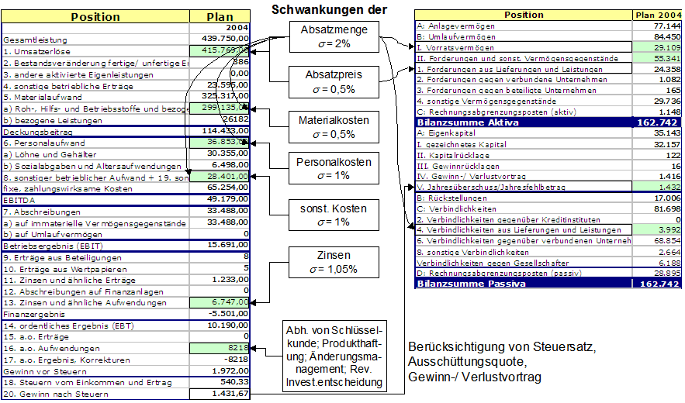
Von der Strategie zur operativen Planung und Risikoanalyse zur Risikoaggregation – Beispiel „Strategie Navigator“ (FutureValue Group AG)
To Do: Strategische Maßnahmen in ihren monetären Konsequenzen beurteilen und Risiken, die Planabweichungen verursachen können, analysieren!

Slide 36
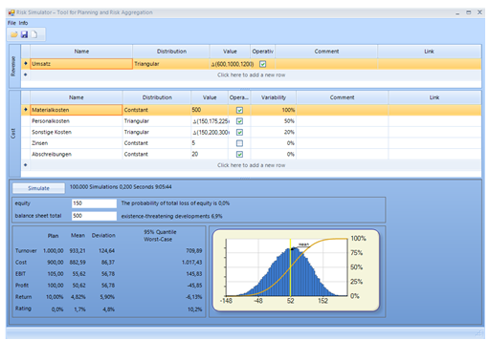
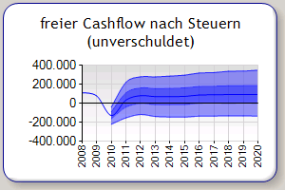
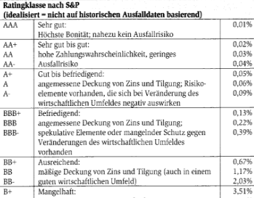
Risikoaggregation (mittels Monte-Carlo-Simulation): Bandbreiten-planung und notwendig, um „bestandsgefährdende Entwicklungen“
(§ 91 AktG) aus Kombinationseffekten von Einzelrisiken zu erkennen
Zielniveau (hier 1%) ist ratingabhängig.
Plan-G&V
DVaR_{1%}
5.000 Trials
EKB
17 Outliers
,034
170
,026
127,5
,017
EK
85
,009
42,5
,000
0
-200,00
-100,00
0
56,00
100,00
200,00
250,00
Schätzung der Ausfallwahrscheinlichkeit (PD)
In wie viel % der simulierten Zukunftsszenarien tritt
(1) Überschuldung oder
(2) Illiquidität ein?
Zuordnung einer Ratingnote möglich!

Slide 37
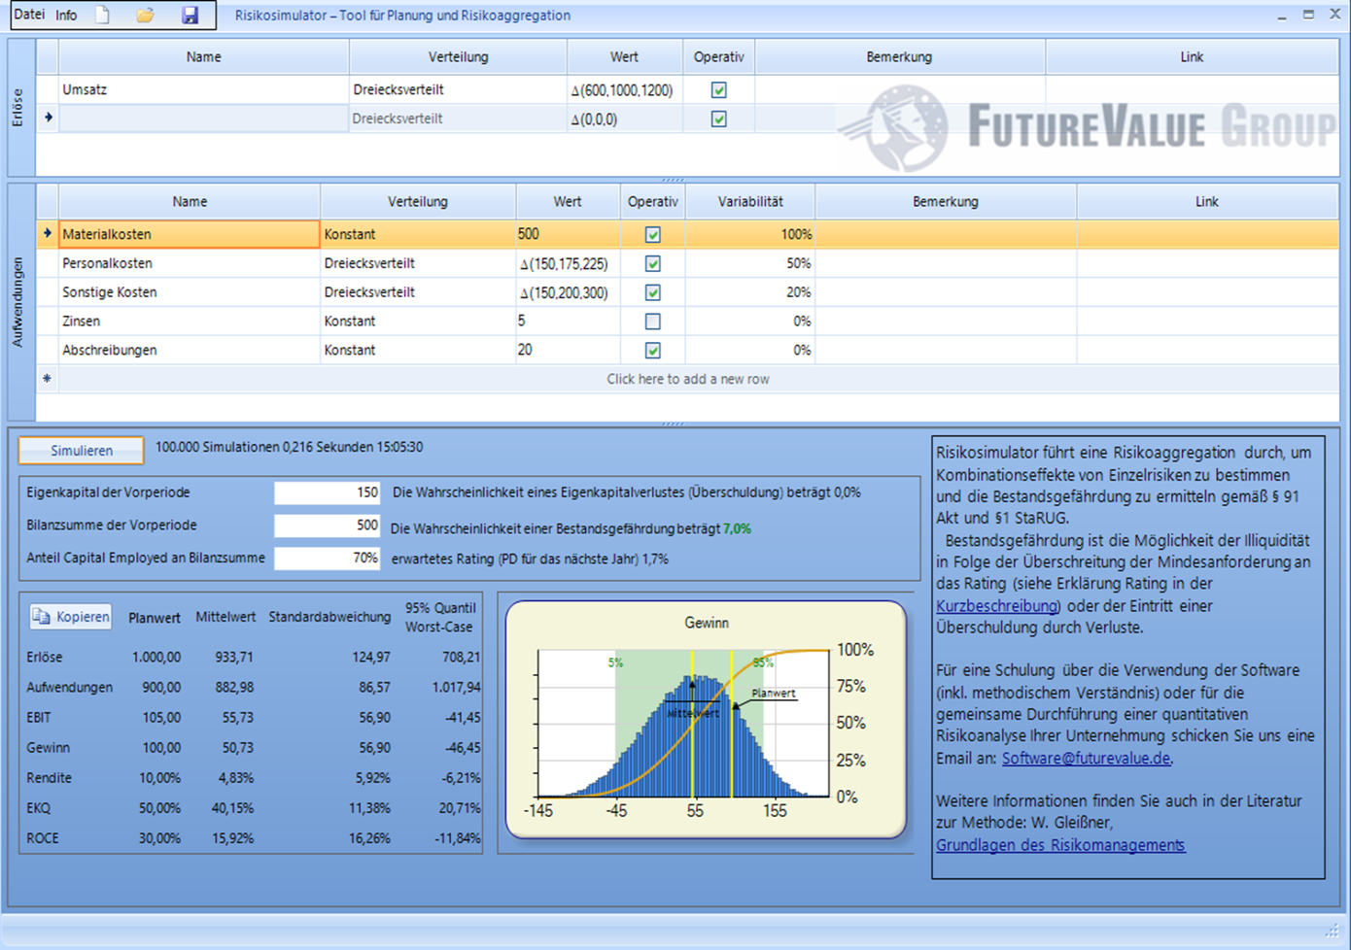
Der FVG-Risikosimulator zur Risikoaggregation (vgl. § 1 StaRUG)
Download unter: http://strategienavigator.net/software
kostenlose Software der FutureValue Group AG für die einfache und schnelle Risikoaggregation als Einstieg in Entscheidungsunterstützung unter Unsicherheit

Slide 38
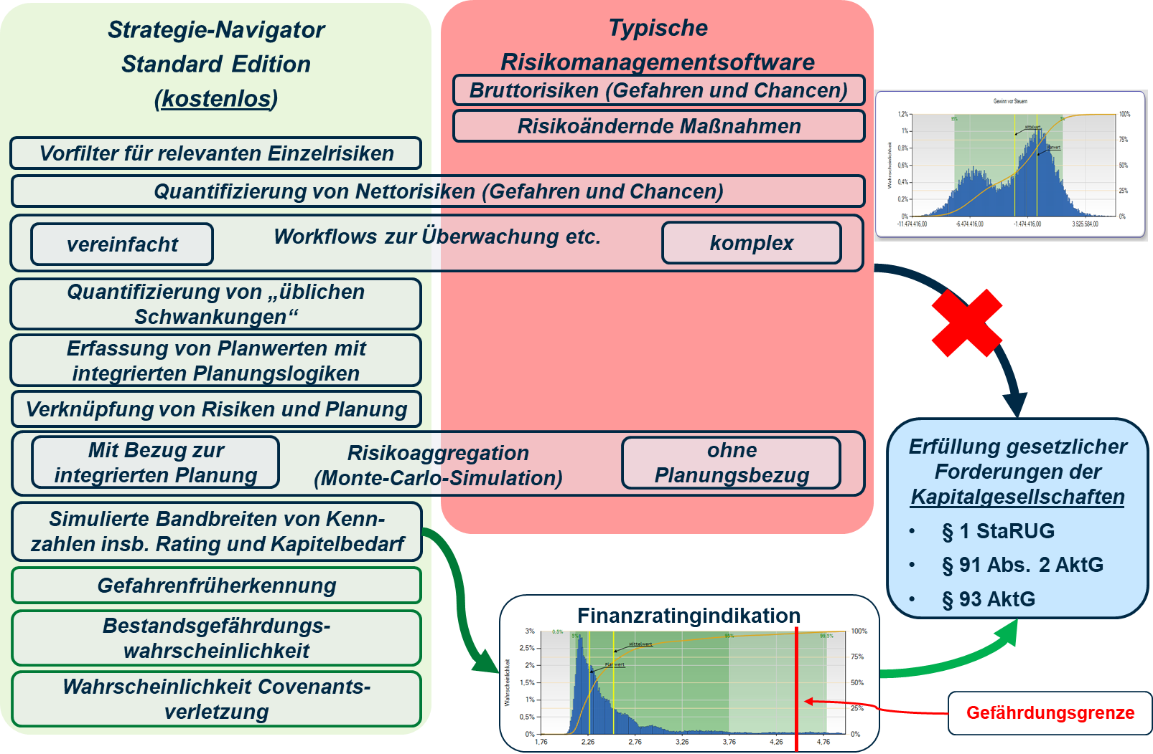
Die Standardversion der Software für Planung, Rating und Risikoaggregation steht kostenlos zur Verfügung: „StrategieNavigator https://futurevalue.de/leistungen-produkte/strategienavigator/software-download/

Slide 39
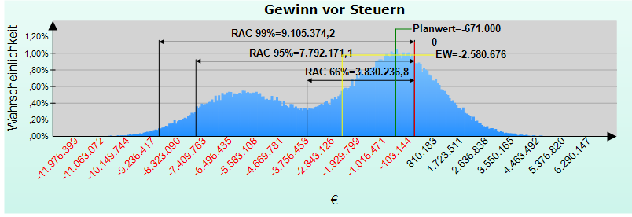
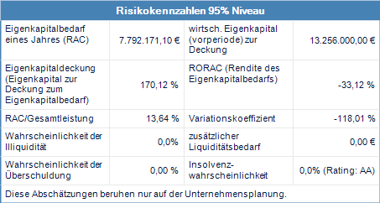
Gesamtrisikoumfang: Risikoaggregation mit Monte-Carlo-Simulation im Kontext der Planung (Beispielergebnisse)
Grad der Bestandsbedrohung und Früherkennung „bestandsgefährdender Entwicklungen“ nach § 91 AktG (aus Kombinationseffekten von Einzelrisiken)
Die Insolvenzwahrscheinlichkeit (abgeleitet aus der Simulation) aufgeteilt nach Illiquidität und Überschuldung
Verteilung der Gewinne, Mittelwert, Quantile
Eigenkapitalbedarf und Eigenkapitaldeckung
Zusätzlicher Liquiditätsbedarf
Variationskoeffizient der Gewinne
¹ Wirtschaftliches Eigenkapital = Bilanzielles Eigenkapital – immaterielles Vermögen

Slide 40

Die drei Ebenen der Nachhaltigkeit
Nachhaltig sind Aktivitäten, wenn durch diese die Bedürfnisbefriedigung der in Zukunft liegenden Menschen nicht beeinträchtigt werden.¹
Nachhaltige Unternehmen müssen entsprechend
einen Beitrag zur Befriedigung von Bedürfnissen (ihrer Kunden)
leisten,
ihre eigene Existenz als Voraussetzung dafür dauerhaft
absichern (finanzielle Nachhaltigkeit) und
als Nebenbedingung keine unangemessenen Schäden
für Dritte verursachen, speziell nicht für Gesellschaft
und Umwelt (zumindest sofern diese die Bedürfnisbefriedigung
zukünftiger Menschen beeinträchtigen).
Finanzielle Nachhaltigkeit ist eine grundlegende Voraussetzung für eine nachhaltige Unternehmensführung und im ESG-Konzept eine Schlüsselgröße innerhalb
von „G“ (Governance).
Vermeidung von
Schäden bei
(oder Nutzen für)
Bedürfnis-
befriedigung
Finanzielle
Nachhaltigkeit
der Kunden
Gesellschaft und Umwelt
¹ Siehe Brundtland Commission (1987): Report of the World Commission on Environment and Development: Our Common Future, United Nations, http://www.un-documents.net/our-common-future.pdf, abgerufen am 11.03.2022).
Quelle: Gleißner, W./Günther, Th./Walkshäusl, Ch. (2022): Financial sustainability: measurement and empirical evidence, in: Journal of Business Economics, Vol. 92, No. 3, S. 467–516, https://link.springer.com/article/10.1007/s11573-022-01081-0.; Gleißner, W. (2022): Krisen und Krisenfestigkeit von Unternehmen - Ein einfacher Stresstest, in: Board, Heft 4/2022, S. 146-149; Gleißner, W. (2023): Nachhaltigkeit ist mehr als ein guter ESG-Score, in: ESGZ, Heft 1.2023, S. 43-47.

Slide 41
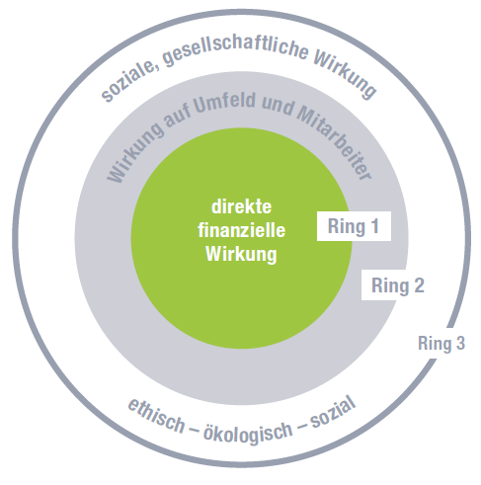
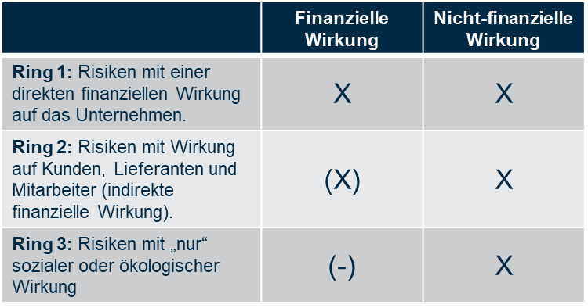
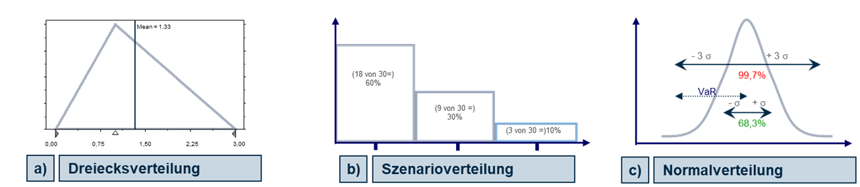
Spezialaspekt: „Nachhaltigkeitsrisiken“ (ESG-Risiken) sind Risiken die auch (!) nicht-finanzielle Auswirkungen haben!
Nicht-finanzielle Messgrößen nötig, z.B. DALY, CO₂-Emission (in Tonnen), …
Kosten durch zulässige Emissionen (z.B. CO₂)
Schäden durch unzulässige Auswirkungen für Umwelt oder Dritte (z.B. Schadenszahlungen bei Umweltverschmutzung)
finanzielle Auswirkungen infolge (wahrgenommener) negativer Auswirkungen der Unternehmensaktivität für (a) Umwelt oder (b) Gesellschaft (Reputationsrisiken mit Umsatzverlusten)
Achtung: Nachhaltigkeitsrisiken bei Risikoaggregation berücksichtigen (§1 StaRUG)
kostenlose Softwarelösungen für Risikoaggregation; zum Download unter: http://futurevalue.de
Quellen: Gleißner, W. (2019): Nachhaltigkeit, CSR-Risiken und Risikomanagement. Vom CSR-Risiko zum finanziellen Risiko, in: Controller Magazin, Heft 4, Juli/August 2019, S. 95 und Gleißner, W./Baumüller, J. (2024): Doppelte Wesentlichkeit gem. CSRD und Nachhaltigkeitsrisiken – Ein Vorschlag für eine Operationalisierung samt Integration in das Risikomanagement, in: KoR Nr. 05, S. 202-209 (202). und Gleißner, W. (2022): Grundlagen des Risikomanagements, 4. Auflage, Verlag Franz Vahlen, München 2022

Slide 42

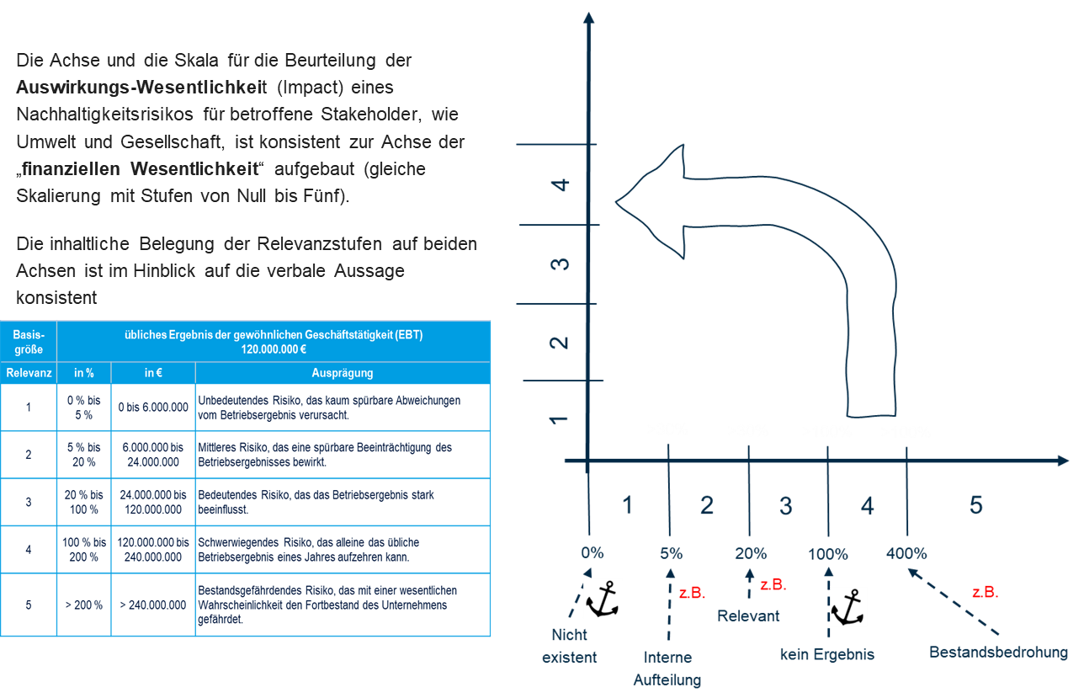
Nachhaltigkeitsrisiken sind zunächst einmal Risiken….
…und bei vielen Risiken sind die finanziellen Wirkungen „gemessen“
Quelle: Gleißner, W./Baumüller, J. (2024): Doppelte Wesentlichkeit gem. CSRD und Nachhaltigkeitsrisiken – Ein Vorschlag für eine Operationalisierung samt Integration in das Risikomanagement, in: KoR Nr. 05, S. 202-209 (202).

Slide 43
Ablauf Wesentlichkeitsanalyse: eine wichtige Unterscheidung
Schätzung
Befragung von Stakeholdern
Grobeinschätzung von Scorewerten zu Ausmaß, Schwere, Unabänderlichkeit und Wahrscheinlichkeit
➔ Schätzung der Wesentlichkeit (z. B. basierend auf Befragung zu „Ausmaß“, „Umfang“, Wahrscheinlichkeit“)
➔ Auswahl der Themen, zu denen Daten gesammelt werden
Messung
Festlegung von Messkonzept
Messung der Wesentlichkeit
➔ Beurteilung der Wesentlichkeit (basierend auf gemessenen (zumindest fundiert geschätzten) und dann bewerteten Mengen (Kennzahlen/„Parametern“, die Ausmaß & Umfang verbinden)
➔ Festlegung der Inhalte des Nachhaltigkeitsberichts

Slide 44
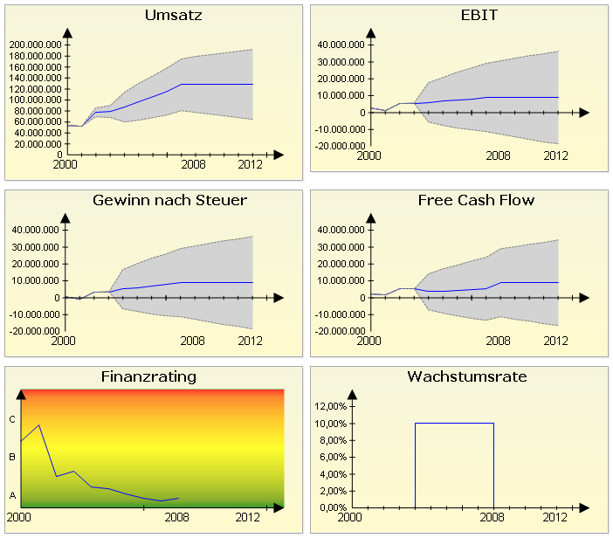
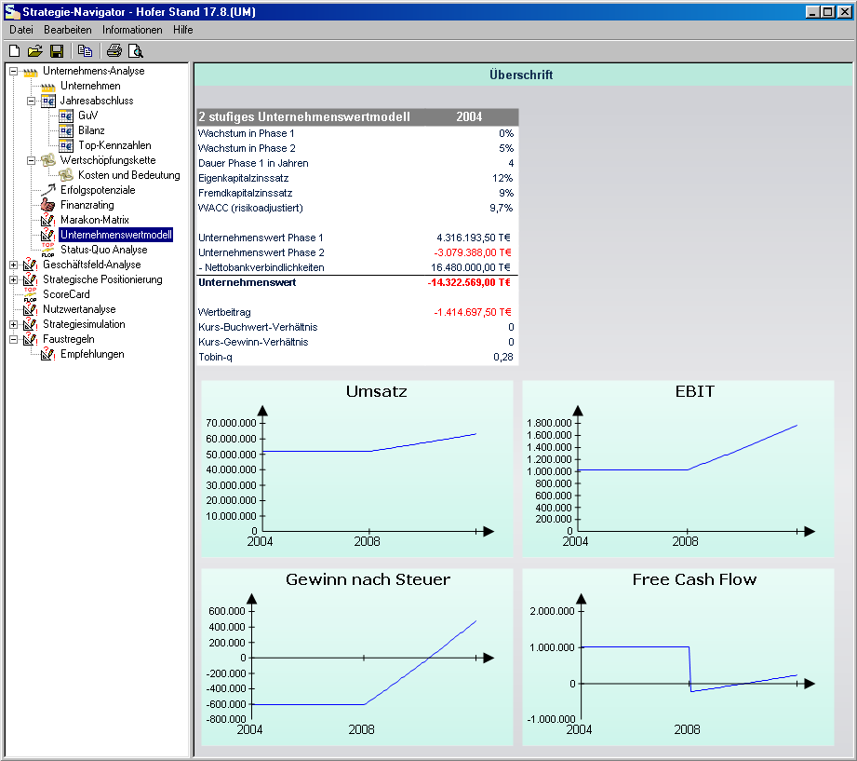
Risikoaggregation, Bandbreitenplanung und simulationsbasiertes Unternehmensbewertung basierend auf Ertragsrisiko (Strategie Navigator)
„Terminal Value“, d.h. DCF der Fortschreibungsperiode t >T
Beispielhafte Darstellung
Bewertung von Covenants:
Wahrscheinlichkeit der Verletzung
erwarteter Schaden

Slide 45
Die konkret erarbeiteten Handlungsalternativen werden in der
Risiko-Optimierungs-Matrix visualisiert
Strategische Risiken
Marktrisiken
Finanzrisiken
Rechtliche Risiken
Leistungs- risiken
vermeiden
Ausstieg aus Geschäftsfeld
Derivate vermeiden
Outsourcing
Kernkompe-tenzen aus-bauen
Neue Ge-schäftsfelder
Verträge optimieren
Maschinen redundant auslegen
vermindern
Zinscap
Revisionspro-zesse definieren
begrenzen
transferieren
Rohstoffpreise absichern
Währungsswap
Haftpflichtver-sicherung
BU-Versiche-rungen
selbst tragen
Eigenkapital erhöhen
Ratingstrategien entwickeln

Slide 46
Bewältigung strategischer Risiken und „Robuste Unternehmen“
Leitbild
Zukunftssicherung für Unternehmen
Die Entwicklung und Umsetzung einer risikobewussten Unternehmensstrategie
Langfristig wertvolle und vielfältig nutzbare Kernkompetenzen
Diversifikation und Verlustbegrenzung
Wettbewerbsvorteile:
  Differenzierung von Wettbewerbern
  Langfristige Bindung von Kunden
Robuste
Unternehmens-
strategie
Optimierung der Wertschöpfungskette
Unkomplizierte, stabile und flexible Arbeitsabläufe
Redundanzen und Bedingungen für selbstorganisierende Strukturen
Flexibilität, Beweglichkeit und organisatorische Resilienz
Anpassungsfähigkeit an unvorhergesehene Entwicklungen (z.B. durch Reserven)
Reduzierung von Abhängigkeiten (z.B. durch Redundanzen)
Ausreichendes Risikodeckungspotentials (zur passiven Absicherung)
Quelle: Gleißner, W. (2022): Grundlagen des Risikomanagements, 4. Aufl., Vahlen Verlag München, S. 360.

Slide 47
Organisation des Risikomanagementsystems
Vorstand
Aufsichtsrat
Berichtsweg
Berichtsweg
Zentrales
Risiko-Controlling
Vorstand / GL
Tochter-Gesellschaft
Zentralfunktion
Leiter = Risk Owner
Berichtsweg
Dezentrales
Risiko-Controlling
Risk Owner
Berichtsweg

Slide 48
Traditioneller Ablauf von Risikomanagementprozessen
4. Monitoring: Überwachung und Reporting
kontinuierliche Überwachung der Risiken
Erfassung, Auswertung und Weiterleitung
neuer Informationen: Transparenz über
Einzelrisiken
1. Risikoanalyse Status quo
Risikoidentifikation
Risikoquantifizierung
Risikomaße und Risikowertbeitrag
(Priorisierung)
2. Risikoaggregation Status quo
Berechnung Gesamtrisikoumfang
(Eigenkapitalbedarf)
Ratingprognose für Basis- und
Stressszenarien
risikogerechte Kapitalkosten als
Renditeanforderungen
3. Risikobewältigungsmaßnahmen (RBM) durchführen
Ideen für RBM
Bewertung der RBM (Wertbeitrag)
Umsetzung der RBM

Slide 49
Ablauf im integrierten, entscheidungsorientierten Risikomanagementsystem
Analysen aus
Strategie
Produktion
Marketing/Vertrieb
Controlling
Maßnahme mit Wirkung
auf das Ertrag-Risiko-Profil:
JA
Planung
der Maßnahme
NEIN
Risikoanalyse
Status Quo plus Maßnahme
Monitoring
Überwachung, Reporting
Risikoanalyse
Status Quo
Risikoaggregation
Status Quo plus Maßnahme
Risikobewältigungs-
aßnahmen
Risikoaggregation
Status Quo
Risikogerechte Bewertung
der Maßnahme
Entscheidung zur Durch-
führung der Maßnahme:
Durchführung
der Maßnahme
NEIN
Vgl. Gleißner, W. (2020): Integratives Risikomanagement. Schnittstellen zu Controlling, Compliance und Interner Revision, in: Controlling, 32. Jg., Nr. 4, S. 23–29 und Gleißner, W. (2018): Risikomanagement 20 Jahre nach KonTraG: Auf dem Weg zum entscheidungsorientierten Risikomanagement, in: Der Betrieb vom 16.11.2018, Heft 46, S. 2769-2774.
JA

Slide 50
10 Kriterien zur Analyse des Risikomanagements von ….
(Analyse orientiert an gesetzlichen Anforderungen und DIIR RS 2.1 (2022);
 | § 91 Abs. 2, 3 AktG und § 1 StaRUG (Krisenfrüherkennung) | Punkte
1 | Es existiert ein dokumentiertes und erläutertes Risikomanagementsystem (§ 91 Abs. 3 AktG), dessen Organisation und Prozesse angemessen und wirksam erscheinen (insbesondere zur Identifikation, Analyse und Überwachung von Risiken).
2 | Die Risikoaggregation ist vorhanden und wird mit einer adäquaten Methode (Monte-Carlo-Simulation) und mit Bezug zur Unternehmensplanung durchgeführt.
3 | Alle wesentlichen Netto-Risiken (Gefahren und Chancen) sind analysiert, auch solche, die nur oder primär Liquiditätswirkung oder bilanzielle Wirkungen haben (Risiken werden nicht nur hinsichtlich Ergebniswirkung betrachtet).
4 | Das Risikomanagementsystem betrachtet seltene, aber relevante „Extremrisiken“ mit potenziell bestandsgefährdenden Auswirkungen (z. B. mögliche volkswirtschaftliche Krisen).
5 | Die Risikoquantifizierung erfolgt sachgerecht, d. h. es werden geeignete Verteilungsfunktionen verwendet (und die Risikoquantifizierung basiert nicht nur auf Eintrittswahrscheinlichkeit und (erwarteter) Schadenshöhe).
6 | Der Begriff der „bestandsgefährdenden Entwicklungen“ ist sachgerecht operationalisiert (unter Beachtung z.B. möglicher Bedrohungen von Rating und Covenants) und es gibt eine Kennzahl für den „Grad des Bestandsgefährdung“.
7 | Für die Kennzahlen zur Bestandsgefährdung gibt es einen Schwellenwert, ab dem (1) „geeignete Gegenmaßnahmen“ initiiert werden und (2) das Aufsichtsgremium informiert wird (§ 1 StaRUG).
 |  | 0 | von 14 Punkten
 | § 93 AktG (Entscheidungsvorbereitung / Business Judement Rule)
8 | Es gibt Regelungen und Prozesse, um für „unternehmerische Entscheidungen“ der Geschäftsleitung belegbar angemessene Informationen, bspw. die mit den Entscheidungen verbundenen Risiken, bereitzustellen und zu dokumentieren.
9 | Die Entscheidungsvorlagen enthalten neutrale und quantitative Risikoinformationen, die Wirkung der Entscheidung auf den Gesamtrisikoumfang des Unternehmens wird berechnet und im Entscheidungskalkül berücksichtigt.
10 | Leicht erkennbare Risiken, bspw. unsichere Planannahmen, sind in den Entscheidungsvorlagen analysiert.
 |  | 0 | von 6 Punkten
 |  |  | von 20 Punkten
Punkte pro Aussage: 0 „nicht erfüllt“ (bzw. ohne Angabe) 1 „teilweise erfüllt“ 2 (nahezu) „voll erfüllt"

Slide 51
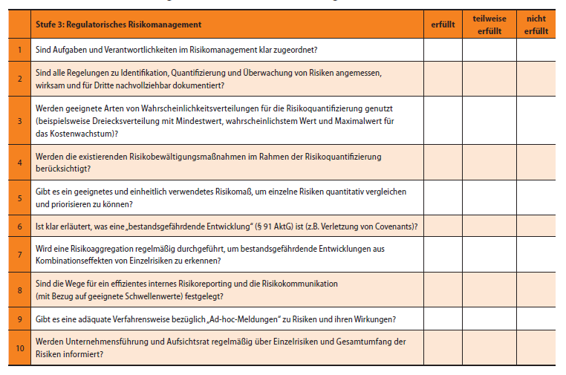
Kriterien zur Stufe 3 („regulatorische Mindestanforderungen“)
Quelle: Gleißner, W. (2018): Prüfung des Risikomanagements – ein Reifegradmodell, in: Der Aufsichtsrat, Heft 2/2018, S. 18 – 21

Slide 52
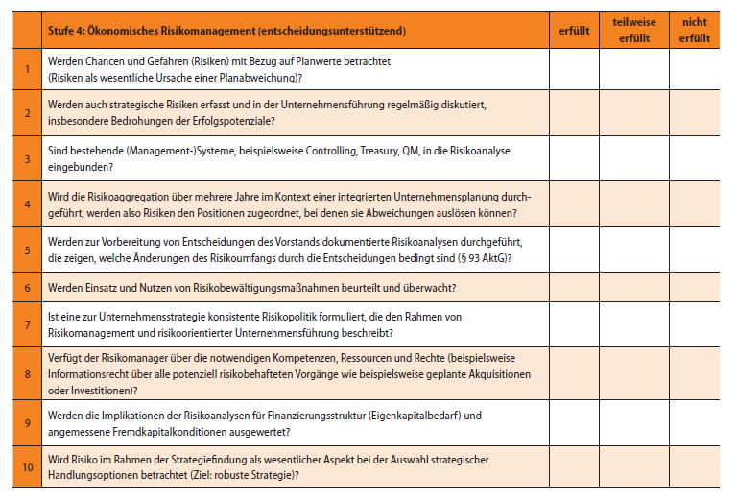
Kriterien zur Stufe 4 („entscheidungsorientiertes Risikomanagement“)
Quelle: Gleißner, W. (2018): Prüfung des Risikomanagements – ein Reifegradmodell, in: Der Aufsichtsrat, Heft 2/2018, S. 18 – 21

Slide 53
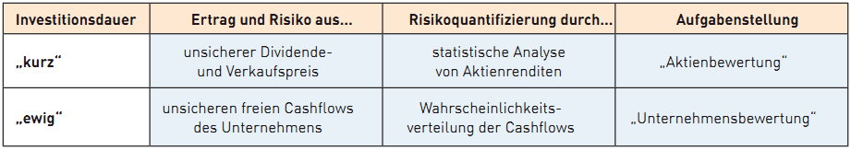
Wertorientiertes Controlling & Bewertung einer strategischen Handlungs-option (Strategiebewertung: Beurteilung des Ertrag-Risiko-Profils)
Der Wert einer Zahlungsreihe ist der sichere Geldbetrag, der „äquivalent ist“ zu den zu bewertenden (unsicheren) Zahlungen („den gleichen Nutzen stiftet“).
Daher: Kapitalkosten aus Ertragsrisiko, nicht Kapitalmarktdaten (Beta des CAPM)
 | Status Quo | Handlungsoption: Auslandsexpansion
Ertrag (EBIT, Plan 2017) | 16 | 18,5 | deutlicher Ertragsanstieg
Risiko (Variationskoeffizient Ertrag) | 19% | 21% | moderat erhöhtes Risiko
Kapitalkostensatz (k) | 5,50% | 5,70%
Rating | BB+ | BB+
Rating (Stressszenario) | BB | BB- | stabiles Rating
Wert (in Mio. €) | 153 | 168 | klare Wertsteigerung
Strategisches Fitting |  |  | Kompetenzen vorhanden
Quelle: Gleißner, W. (2015): Controlling und Risikoanalyse bei der Vorbereitung von Top- Management-Entscheidungen – Von der Optimierung der Risikobewältigungsmaßnahmen zur Beurteilung des Ertrag-Risiko-Profils aller Maßnahmen, in: Controller Magazin, Heft 4/2015, S. 4–12; Gleißner, W. (2019): Cost of capital and probability of default in value-based risk management, in: Management Research Review (MRR), Vol. 42, No. 11, S. 1243–1258 und Gleißner, W. (2022): Grundlagen des Risikomanagements, 4. Aufl., Vahlen Verlag München.

Slide 54
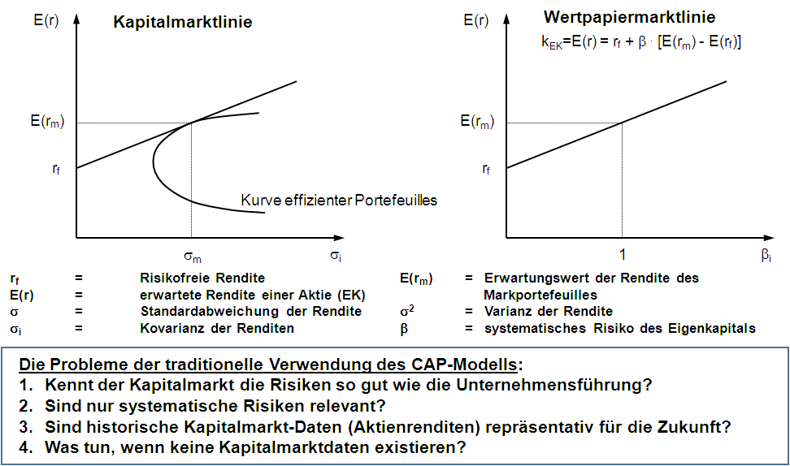
Probleme des CAPM: alternative Wege zur Berechnung von Kapitalkosten nötig
Quelle: Gleißner, W. (2014): Kapitalmarktorientierte Unternehmensbewertung: Erkenntnisse der empirischen Kapitalmarktforschung und alternative Bewertungsmethoden, in: Corporate Finance, 4/2014, S. 151–167 und Gleißner, W. (2019): Cost of capital and probability of default in value-based risk management, in: Management Research Review (MRR), Vol. 42, No. 11, S. 1243–1258.

Slide 55
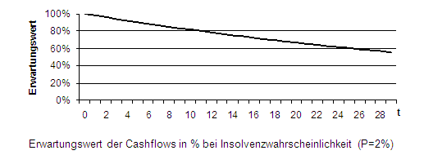
Von der Risikoanalyse zur risikoadäquaten Bewertung: Wirkungen auf Erwartungswert der Cashflow, Insolvenzrisiko und Diskontierungszins
1. Ertragsrisiko des Unternehmens als Grundlage
Im Unterschied zu den kapitalmarktbasierten Modellen (z.B. CAPM) wird bei der Bestimmung der Erwartungswerte und der bewertungsrelevanten Risiken von den zu bewertenden unsicheren Erträgen/Cashflows ausgegangen (Risikoabschlag) und ein Rückgriff auf (historische) Kapitalmarktdaten ist nicht erforderlich (Risiko-Wert-Modell, „unvollkommene Replikation“).
2. Simulationsbasierte Bewertungsansätze
Die zu bewertenden unsicheren Zahlungen werden zukunftsorientiert ausgehend von einem stochastischen Planungsmodell bezüglich des Bewertungsobjekts mittels Monte-Carlo-Simulation bestimmt. Dadurch wird es möglich, die operative Planung und alle Unsicherheiten zu verknüpfen.
3. Insolvenzrisiko & Risikodeckungsansatz (Ratingrestriktionen)
Zu berücksichtigen ist die „Endlichkeit“ der Existenz eines Unternehmens (bzw. des Ertragsstroms für die Eigentümer) durch eine Insolvenz(wahrscheinlichkeit, p). Der Risikodeckungsansatz berücksichtigt zudem bei der Bewertung vorhandene Rating- und Finanzierungsrestriktionen.
Kapitalkosten (k), risikoloser Zinssatz (r_{f}) , Sharpe-Ratio (λ), Variationskoeffizient Ertrag (V(E)), Risikodiversifikationsfaktor (d), vgl. Gleißner, W. (2014): Kapitalmarktorientierte Unternehmensbewertung: Neue Erkenntnisse der empirischen Kapitalmarktforschung und Relevanz einer investitionstheoretischen Bewertung, in: CF, 4/2014, S. 151-167; Gleißner, W. (2019): Cost of capital and probability of default in value-based risk management, in: MRR, Vol. 42, No. 11, S. 1243-1258 und Gleißner, W./Follert, F. (2022): Unternehmensbewertung im Spannungsfeld zwischen Zweckadäquanz und Praktikabilität. Ein Lösungsansatz für die gerichtliche Abfindungsbemessung, in: BFuP, 74. Jg., Heft 4, S. 395-419..

Slide 56
Der Wert (W) als Performancemaß verbindet erwartete Erträge (Z) und Risiken – oft via Kapitalkosten (k) als risikogerechte Renditeanforderung
(A) Zahlungsreihe: Erwartungswerte(!) der Ergebnisgröße
(B) Risiko: risikogerechte Kapitalkosten
als Diskontierungsfaktor
(C) Rating: Insolvenzwahrscheinlichkeit
als „negative Wachstumsrate“
Generation : Ableitung von Kapitalkosten aus historischen Aktienrenditeschwankungen (CAPM); Vernachlässigung von Insolvenzrisiken (Rating- und Finanzierungsrestriktionen)
Generation : simulationsbasierte Bewertung basierend auf Planung und Risikoanalyse berücksichtigt Ertrags- und Insolvenzrisiken (höhere Ertragsrisiken führen zu höherem Eigenkapitalbedarf und höheren Kapitalkosten)

Slide 57
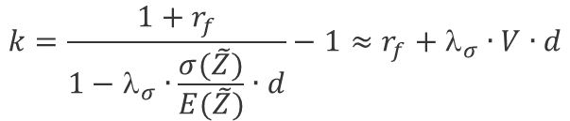
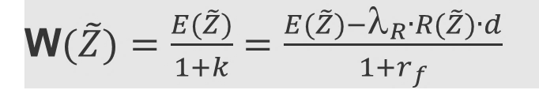

Methodik: Wie erfasst man Risiken bei der Unternehmensbewertung? Diskontierungszinssatz aus dem „Ertragsrisiko“ gemäß Risikoanalyse
Wie kommt man zu „Risikoäquivalenz“? Das Problem: Aus historischen Aktienrenditen
(β – Faktor aus CAPM) kann man in einem unvollkommenen Kapitalmarkt nicht auf die Risiken der zukünftigen Cashflows (und damit Kapitalkosten bzw. Diskontierungszinssatz) eines Unternehmens, einer Strategie, eines Geschäftsbereichs oder eines Projekts schließen. Aber Praxis will Kapitalkostensätze (Diskontierungszins) für DCF!
Lösungsansatz ausgehend vom aggregierten Risikoumfang R(Z), d.h. Ertragsrisiko
(bei Insolvenzwahrscheinlichkeit p = 0 oder in E(..) erfasst):
Bewertung möglich via (1) risikogerechter Kapitalkosten k oder
(2) Risikoabschlag vom Erwartungswert der Zahlung Z
Annahme zur Herleitung Bewertungsgleichung mittels „unvollständiger Replikation“: Zwei Zahlungen haben den gleichen Wert, wenn sie in (a) Zeitpunkt, (b) Erwartungswert und (c ) Risikomaß übereinstimmen! Hier: Für Alternativinvestments (a) Deutsche Staatsanleihen (r_{f}) und (b) Globaler Aktienindex
(2) Risikoabschlag
vom Erwartungswert
R
(1) Risikogerechte Kapitalkosten
Quelle: Gleißner, W.: Die risikogerechte Bewertung alternativer Unternehmensstrategien: ein Fallbeispiel jenseits CAPM, in: Bewertungspraktiker, 3/2013, S. 82 – 89; Gleißner, W. (2011): Risikoanalyse und Replikation für Unternehmensbewertung und wertorientierte Unternehmenssteuerung, in: WiSt, 7/11, S. 345 – 352 Gleißner, W. (2019): Cost of capital and probability of default in value-based risk management, in: Management Research Review, Vol. 42, No. 11, S. 1243-1258 und Dorfleitner, G./Gleißner, W. (2018): Valuing streams of risky cashflows with risk-value models, in: Journal of Risk, Vol. 20, No. 3 (February 2018), S. 1-27.

Slide 58
Insolvenzrisiko und erwartete Existenzdauer
Die primäre Auswirkung des Insolvenzrisikos besteht darin, dass ein Unternehmen nicht ewig existiert. Dies beeinflusst – wie Insolvenzkosten – Höhe und zeitliche Entwicklung der erwarteten Cashflows/Erträge.
Auch bei einer Insolvenzwahrscheinlichkeit von p > 0 können Unternehmen unbegrenzt existieren, d. h., dass es keinen sicheren Zeitpunkt des Existenzendes gibt.
Die Insolvenzwahrscheinlichkeit führt damit zu einem endlichen Erwartungswert der Lebensdauer, aber nicht zu einer Begrenzung der Lebensdauer.
Bewertungsrelevant ist insbesondere die Wahrscheinlichkeit p, mit der der Zahlungsstrom innerhalb eines Jahres abbricht, weil die Zahlungen bei Insolvenz an die Eigentümer meist sowieso Null sind.
Rating | p (pro Jahr) | erwartete Lebensdauer (= 1/p)
A | 0,1 Prozent | 1000
BBB | 0,5 Prozent | 200
BB | 1,0 Prozent | 100
BB- | 2,0 Prozent | 50
B | 5,0 Prozent | 20
Quelle: Gleißner, W. (2010): Unternehmenswert, Rating und Risiko, in: WPg, 14/2010, 63. Jg., S. 735–743 und Franken, L./Gleißner, W./Schulte, J. (2020): Insolvenzrisiko und Berücksichtigung des Verschuldungsgrads bei der Bewertung von Unternehmen – Stand der Diskussion nach Veröffentlichung des IDW Praxishinweises 2/2018, in: Corporate Finance, Nr. 03-04 vom 30.03.2020, S. 84-96.

Slide 59
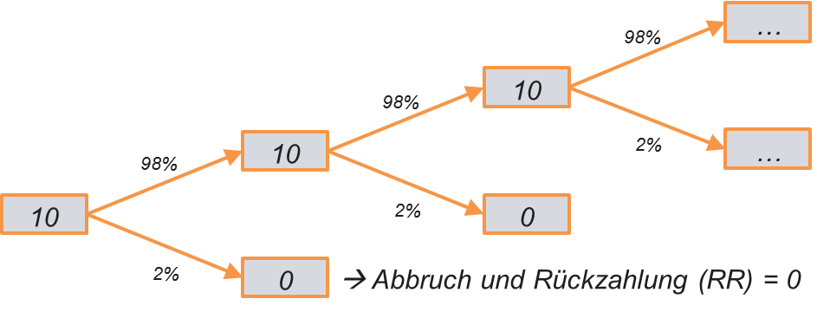
Die Insolvenzwahrscheinlichkeit ist in der Detailplanung und der Fortschreibungsphase zu berücksichtigen
Unternehmensspezifisches (!) Insolvenzrisiko ist immer zu betrachten.
Erfassung über (1) p Zuschlag im üblichen Rentenmodell (2) Binomialbaum, der aber keinen negativen fCf zulässt (3) Monte Carlo Simulation.
Zeit (t) | 1 | 2 | 3 | 4 ff.
Erwartungswert ohne Insolvenz (bedingt) | 10 | 15 | 20 | 20
Insolvenzwahrscheinlichkeit p_{t} | 0,02 | 0,02 | 0,02 | 0,02
Überlebenswahrscheinlichkeit | 0,98 | 0,96 | 0,94 | (1-p)^{t}
Erwartungswert ( ) | 9,8 | 14,4 | 18,8 | 18,4
mit einem risikogerechten Diskontierungszinssatz von k=10% und einer langfristigen Wachstumsrate von w=0%
Gleißner, W. (2017): Das Insolvenzrisiko beeinflusst den Unternehmenswert: Eine Klarstellung in 10 Punkten, in: BewertungsPraktiker, 2/2017, S. 41-50.; Lobe, S.,/Hölzl, A. (2011): Ewigkeit, Insolvenz und Unternehmensbewertung: Globale Evidenz, in: CFB vom 06.06.2011, Heft 04 , Seite 252 - 257, CFB0415360.; Gleißner, W. (2010): Unternehmenswert, Rating und Risiko, in: Die Wirtschaftsprüfung, 14/2010, 63. Jg., S. 735–743.; Friedrich, T. (2015): Unternehmensbewertung bei Insolvenzrisiko. und Gleißner, W. (2002): Wertorientierte Analyse der Unternehmensplanung auf Basis des Risikomanagements, in: Finanz Betrieb, Heft 7-8/2002, S. 417-427.

Slide 60
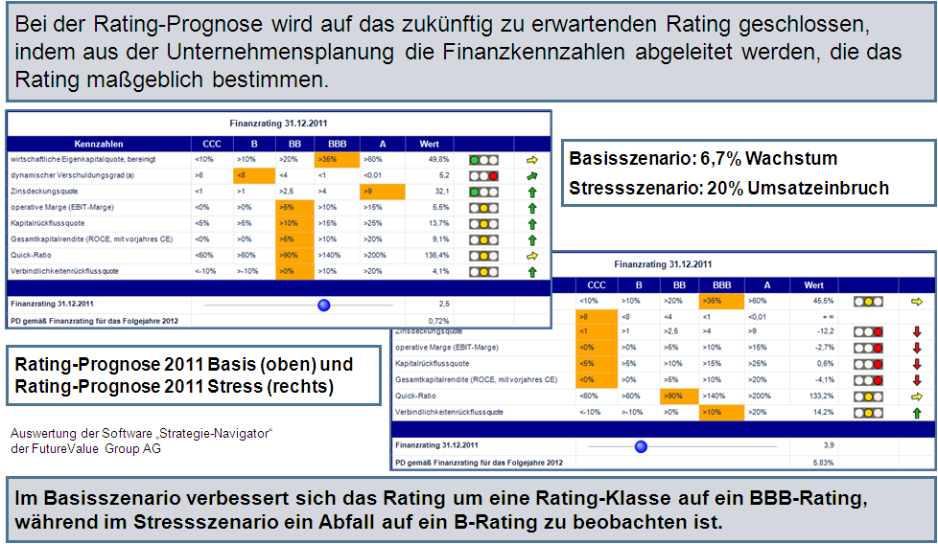
Rating-Prognose – Vergleich von Basis- und Stressszenario
Finanzrating 31.12.2016
Finanzrating 31.12.2016
Finanzrating 31.12.2013
PD gemäß Finanzrating
Rating-Prognose 2016 Basis (oben) und
Rating-Prognose 2016 Stress (rechts)
Finanzrating 31.12.2013
PD gemäß Finanzrating

Slide 61
Minirating: Schnellabschätzung der Insolvenzwahrscheinlichkeit (p) aus ein oder zwei Finanzkennzahlen
Bestimmung der Insolvenzwahrscheinlichkeit in Abhängigkeit von
Eigenkapitalquote (EKQ) und EBIT-Marge (EBITM)
Eigenkapitalquote (EKQ) und Gesamtkapitalrendite (Return on Capital Employed, ROCE)
Zinsdeckungsquote (ZDQ)
Quelle: Logarithmisches Modell, welches in einer empirischen Studie parametrisiert und kalibriert wurde, vgl. Blum, U./Gleißner, W./Leibbrand, F. (2005): Stochastische Unternehmensmodelle als Kern innovativer Ratingsysteme, in: IWH-Diskussionspapiere, Nr. 6, November 2005.

Slide 62
Zehn klarstellende Punkte zum Insolvenzrisiko
(das vom Ertragsrisiko abhängt)
In einem vollkommenen Markt ohne Insolvenzkosten gibt es keine Notwendigkeit, Insolvenzrisiken bei der Bewertung zu erfassen; aber auch keinen Bedarf an Unternehmensbewertungen
Insolvenzrisiko führt zu Abweichungen zwischen vertraglichen Fremdkapitalzinssätzen und Fremdkapitalkosten
Der Credit Spread ist meist höher als zur Kompensation der Insolvenzwahrscheinlichkeit (bzw. Expected Loss) notwendig
Insolvenzkosten reduzieren den Wert des Gesamtunternehmens (Entity Value)
Die Möglichkeit einer Insolvenz ist bei der Herleitung der „erwartungstreuen“ Planwerte zu erfassen
Die Insolvenzwahrscheinlichkeit ist in der Detailplanung und der Fortschreibungsphase zu berücksichtigen und reduziert auch Wert des „Tax-Shields“ (Hinweis: bei Annahme Konvergenz Rendite gegen Kapitalkosten ggf. „implizit“)
Die Erfassung des Insolvenzrisikos in der Fortführungsphase erfordert (a) eine Insolvenzwahrscheinlichkeit im Nenner (TV-Formel) und/oder (b) eine Monte-Carlo-Simulation.
Das Insolvenzrisiko führt auch bei einem Optionsbewertungsmodell nicht zu einem steigenden Unternehmenswert
Nur Insolvenzszenarien mit Sanierung können wertsteigernd sein
Unternehmen mit hoher Verschuldung lassen eine unterdurchschnittliche Rendite an der Börse erwarten
Quelle: Gleißner, W. (2017): Das Insolvenzrisiko beeinflusst den Unternehmenswert: Eine Klarstellung in 10 Punkten, in: BewertungsPraktiker Nr. 02 v. 26.05.2017, S. 42-51.

Slide 63
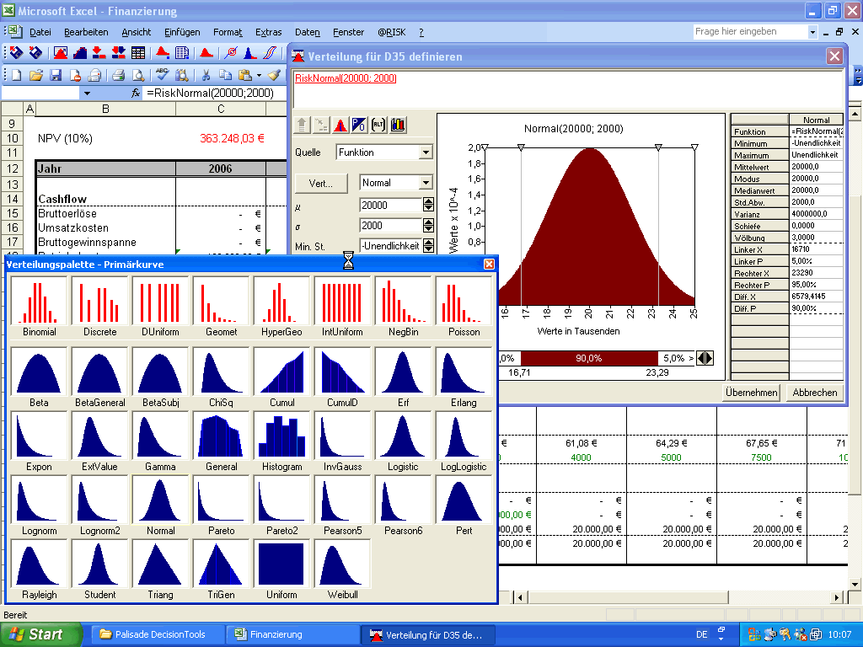
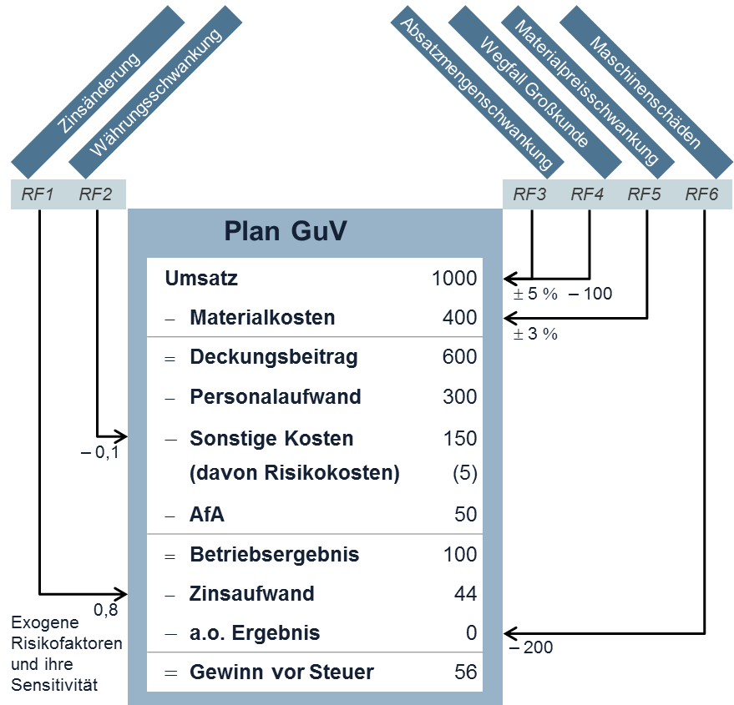
Die Methoden: Risikoquantifizierung,
Risikoaggregation & Bewertung
Zielniveau (hier 1%) ist ratingabhängig.
5.000 Trials
DVaR_{1%}
EKB
Risiko-
aggregation
,034
170
,026
127,5
,017
EK
85
,009
42,5
,000
0
-200
-100
0
56
100
200
250
Europa (1981-2016) | Zeit (Jahre)
Rating | 1 | 2 | 3 | 4 | 5 | 6 | 7
AAA | 0 | 0 | 0 | 0 | 0 | 0 | 0
AA | 0 | 0,03 | 0,07 | 0,14 | 0,21 | 0,29 | 0,33
A | 0,04 | 0,08 | 0,13 | 0,19 | 0,29 | 0,39 | 0,51
BBB | 0,08 | 0,23 | 0,39 | 0,54 | 0,65 | 0,9 | 1,13
BB | 0,41 | 1,38 | 2,35 | 3,06 | 4,2 | 5,15 | 6,11
B | 2,53 | 6,21 | 9,37 | 11,86 | 13,86 | 15,26 | 16,06
CCC/C | 26,38 | 35,4 | 40,64 | 45,64 | 48,01 | 48,01 | 49,05
Investment Grade | 0,04 | 0,12 | 0,19 | 0,28 | 0,38 | 0,5 | 0,63
Speculative Grade | 2,73 | 5,4 | 7,59 | 9,28 | 10,84 | 11,94 | 12,83
Alle Ratings | 0,67 | 1,3 | 1,8 | 2,19 | 2,54 | 2,83 | 3,08
EK = Eigenkapital
EKB = Eigenkapitalbedarf
Schätzung der Ausfallwahrscheinlichkeit (PD)
In wie viel % der simulierten Zukunftsszenarien tritt
(1) Überschuldung oder
(2) Illiquidität ein?
Zuordnung einer Ratingnote möglich!
Risikomenge und Kapitalkosten
erwartete Erträge
Transformation von p im Rating
Unternehmenswert
*Mock, T. (2017): Auf was Bewerter beim Rating achten sollten!, Presentation during EACVA‘s 11th Annual Conference 2017, p. 14.

Slide 64
Kapitalmarktorientierung vs. Wertorientierung
„Übliches Verständnis“ der Kapitalmarktorientierung
Wertorientierung
Primäres Ziel
Steigerung des Börsenkurses
Steigerung des fundamentalen Unternehmenswertes
Zielgruppe
Momentan engagierter (kurzfristiger) Investor
Langfristig engagierter Investor
Informationsrelevanz des Kapitalmarkts
Nutzung von Kapitalmarktdaten (z.B. Beta-Faktor) für unternehmerische Entscheidungen
Nutzung auch überlegener unternehmensinterner Informationen für unternehmerische Entscheidungen
Schwerpunkt Informationspolitik
Schaffung von (vorteilhafter) Transparenz und Reputation (IR)
Starke Beschränkung der IR
(„wettbewerbsrelevante Informationen“)
Credo
Kapitalmarkt (Börse) hat immer Recht
Börsenkurse können wegen Kapitalmarktineffizienzen temporär vom Fundamentalwert abweichen.
Quelle: Gleißner, W. (2009): Kapitalmarktorientierung statt Wertorientierung: Volkswirtschaftliche Konsequenzen von Fehlern bei Unternehmens- und Risikobewertungen, in: WSI Mitteilungen, 6/2009, S. 310 -318.

Slide 65
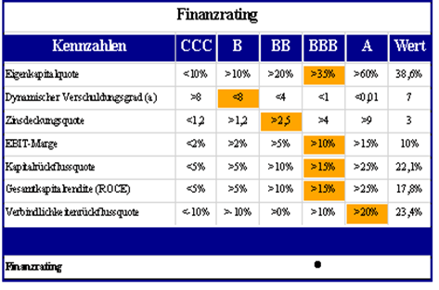
Risikoreporting: die Kerninhalte
Eigenkapitaldeckung als Bedrohungsindikator
Das Verhältnis des vorhandenen Eigenkapitals zum Eigenkapitalbedarf (aus Risikoaggregation) (z. B. auf Drei-Jahres-Sicht für ein bspw. BBB Rating):
Planungssicherheit.
Der Variationskoeffizient des Ertrags (oder EBIT) zeigt die relative Schwankungsbreite und damit den Umfang möglicher Planabweichungen
Risikogerechte Kapitalkosten
risikogerechte Kapitalkosten (basierend auf Ertragsrisiko V) rechen Risiko in Renditeanforderung um („wertorientiertes Management“)
Rating und Bedrohung von Zielrating, Mindestrating oder Covenants
Insolvenzwahrscheinlichkeit (p) als Maß für „Bestandsbedrohung“

Slide 66
Schritte zum Risikomanagement
Modul 0 (optional) | Version1 Benchmarking des Risikomanagements an IDW PS 340 / GoP | Version 2 Erfassung der Entscheidungen von GF/Vorstand und Bedarf an Risikoinformationen, um Ertrag und Risiko abzuwägen
Modul 1 | Systematische Risikoidentifikation: Strategische und operative Risiken Quantifizierung der Top-Risiken Risikoinventar: Transparenz über bestehende Risiken
Modul 2 | Verknüpfung der Risikoanalyse und Planung (Risikoaggregationsmodell: Simulation) Bestimmung des aggregierten Gesamtrisikoumfangs („Ertragsrisiko“) und Eigenkapitalbedarfs (Finanzierungsstruktur), Bandbreiten zukünftiger Erträge Ratingprognose für Basis- und Stressszenario
Modul 3 (optional) | Priorisierung von Maßnahmen der Risikobewältigung (Verbesserung Planungssicherheit) Maßnahmen zur Reduzierung der Risikokosten
Modul 4 | Konzept für effiziente Organisation des Risikomanagements (KonTraG/ IDW S 340) Risikoüberwachung

Slide 67
Das wichtigste zum Thema Risikomanagement in 10 Punkten (1 von 4)
Unternehmertum ist immer mit Unsicherheit, also Risiken, verbunden. Bei einer nicht sicher vorhersehbaren Zukunft können durch Risiken Planabweichungen auftreten. Risiko ist der Oberbegriff zu Chance und Gefahr (d.h. möglichen positiven und negativen Planabweichungen). Die Fähigkeit im Umgang mit Unsicherheit ist für die Bestandssicherung und den nachhaltigen Erfolg von Unternehmen von großer Bedeutung.
Besonders wesentliche Risiken sind die „strategischen Risiken“ (insbesondere Bedrohungen der Erfolgspotenziale), volkswirtschaftliche Risiken und die Unsicherheiten bezüglich wesentlicher Planannahmen (z.B. bezüglich der Entwicklung von Nachfrage, Rohstoffpreisen oder Wechselkursen). Aber auch operative Risiken der Leistungserstellung und „Nachhaltigkeitsrisiken“ sind systematisch zu analysieren.
Risikomanagement beschäftigt sich als Querschnittsfunktion im Unternehmen mit der systematischen Identifikation, Quantifizierung, Aggregation, Bewältigung (Steuerung) und Überwachung von Risiken. Zielsetzung ist es, Transparenz zu schaffen über den Risikoumfang, um insbesondere mögliche bestandsgefährdende Entwicklungen rechtzeitig zu erkennen. Berechnet wird so der vom Gesamtrisikoumfang abhängige Bedarf an Risikodeckungspotenzial, also am Eigenkapital und Liquidität. Ein ökonomischer Mehrwert entsteht insbesondere, wenn schon bei der Vorbereitung unternehmerischer Entscheidungen deren Implikationen für die zukünftig zu erwartenden Erträgen einerseits sowie Risiko und Rating andererseits beurteilt werden.
Quelle: Gleißner, W. (2022): Grundlagen des Risikomanagements, 4. Aufl., Vahlen Verlag München, S. 680 ff.

Slide 68
Das wichtigste zum Thema Risikomanagement in 10 Punkten (2 von 4)
Der Grad der Bestandsgefährdung eines Unternehmens in der Zukunft wird durch Gefährdungswahrscheinlichkeit und Insolvenzwahrscheinlichkeit bzw. das zukünftige Rating ausgedrückt. Die Berechnung der Implikationen bestehender Risiken für das zukünftige Rating, also die Beurteilung eines Unternehmens aus Gläubigerperspektive, ist notwendig, um bestandsgefährdende Entwicklungen einschätzen zu können. Das Risikomanagement ist damit die Grundlage für Krisenfrüherkennung und Krisenprävention, weil Krisen das Resultat eingetretener Risiken sind. Die Bestimmung der vom Risikoumfang und dem Risikodeckungspotenzial (Eigenkapital- und Liquiditätsausstattung) abhängigen Insolvenz- und Gefährdungswahrscheinlichkeit ermöglicht die rechtzeitige Initiierung „geeigneter Gegenmaßnahmen“ zur Krisenabwehr und Bestandssicherung (§ 1 StaRUG).
Alle wesentlichen Risiken des Unternehmens sollen und können – adäquate Fachkompetenz vorausgesetzt – durch geeignete Wahrscheinlichkeitsverteilungen beschrieben werden (z.B. durch Angabe von Mindestwert, wahrscheinlichstem Wert und Maximalwert einer Planungsposition).
Da normalerweise nicht Einzelrisiken, sondern Kombinationseffekte mehrerer Risiken zu Krisen und „bestandsgefährdenden Entwicklungen“ (im Sinne § 91 Abs. 2 AktG, § 1 StaRUG) führen, ist die Risikoaggregation die Schlüsseltechnologie im Risikomanagement. Die Risikoaggregation bestimmt den Gesamtrisikoumfang durch die Berechnung einer großen repräsentativen Anzahl risikobedingt möglicher Zukunftsszenarien (Monte-Carlo-Simulation). Sie verbindet so eine traditionelle Unternehmensplanung mit den Risken des Unternehmens und zeigt die „im Mittel“ zu erwartende Entwicklung von Cashflow und Gewinn sowie die Planungssicherheit („Bandbreitenplanung“).
Quelle: Gleißner, W. (2022): Grundlagen des Risikomanagements, 4. Aufl., Vahlen Verlag München, S. 680 ff.

Slide 69
Das wichtigste zum Thema Risikomanagement in 10 Punkten (3 von 4)
Das Abwägen erwarteter Erträge und Risiken über einen Erfolgsmaßstab ist möglich durch die Kennzahl „Unternehmenswert“ (Entscheidungswert). Diesen kann man ausgehend vom aggregierten Ertragsrisiko über risikogerechte Kapitalkosten berechnen und so z.B. verschiedene strategische Handlungsoptionen vergleichen („Strategiebewertung“). Risikoanalysen sind damit eine notwendige Grundlage für ein wertorientiertes Management, weil man aufgrund von Kapitalmarktunvollkommenheiten aus „historischen Aktienrenditeschwankungen“ (Betafaktor des CAPM) nicht auf die bewertungsrelevanten zukünftigen Ertragsrisiken des Unternehmens schließen kann. Ein anzustrebendes „entscheidungsorientiertes Risikomanagement“ stellt bei der Vorbereitung „unternehmerischer Entscheidungen“ (§ 93 AktG) neutrale und fundierte Risikoanalysen bereit, die die Veränderung des Risikoumfangs eines Unternehmens aufzeigen und es ermöglichen, Ertrag und Risiko durch eine risikoadäquate Bewertung abzuwägen.
Das Risikomanagement eines Unternehmens sollte soweit möglich für die Erfüllung seiner Aufgaben bestehende und bewährte Managementsysteme – wie Controlling, Qualitätsmanagement, Treasury oder Projektmanagement – nutzen und, oft im Zusammenspiel mit der Weiterentwicklung des Controllings, zu einem integrierten „wertorientierten Unternehmenssteuerungsansatz“ führen („integratives Risikomanagement“). Ziel ist es, die Unternehmensführung in die Lage zu versetzen, bei einer nicht sicher vorhersehbaren Zukunft deren Unwägbarkeiten besser im Entscheidungskalkül berücksichtigen zu können (und so den Unternehmenserfolg nachhaltig zu fördern).
Quelle: Gleißner, W. (2022): Grundlagen des Risikomanagements, 4. Aufl., Vahlen Verlag München, S. 680 ff.

Slide 70
Das wichtigste zum Thema Risikomanagement in 10 Punkten (4 von 4)
Die Fähigkeit im Umgang mit Unsicherheit (Risiken) ist neben einer robusten Strategie und finanzieller Nachhaltigkeit der dritte Baustein für die langfristige Sicherung des Erfolgs eines Unternehmens („Robustes Unternehmen“). Risikobewältigungsmaßnahmen tragen dabei zur Optimierung des Ertrag-Risiko-Profils bei und sind unter Beachtung ihrer Kosten und der Wirkungen auf den Gesamtrisikoumfang zu beurteilen (Optimierung der Risikokosten). Eine grundlegende Verbesserung des Ertrag-Risiko- Profils erfordert meist eine Änderung der Strategie auf dem Weg zu einem „robusten Unternehmen“. Dieses meidet kritische Abhängigkeiten, hat ein hohes Risikodeckungspotenzial, hohe Flexibilität und baut auf Kernkompetenzen, die auf möglichst vielen attraktiven Märkten Wettbewerbsvorteile (Preissetzungsmacht) nachhaltig absichern.
Bei einer nicht sicher vorhersehbaren Zukunft sollten alle Mitarbeiter – und insbesondere die Unternehmensführung – jedes Management auch als Risikomanagement auffassen. Chancen und Gefahren, auch aus der unsicheren Wirkung der eigenen Aktivitäten und Entscheidungen, sollten grundsätzlich auch im üblichen Tagesgeschäft adäquat beachtet werden („embedded risk management“). Einher geht damit ein integrativer Ansatz für ein strategisches Management unter Beachtung von Unsicherheit, das die Überlebens- und Zukunftsfähigkeit des Unternehmens nachhaltig sichert und kontinuierlich verbessert.
Quelle: Gleißner, W. (2022): Grundlagen des Risikomanagements, 4. Aufl., Vahlen Verlag München, S. 680 ff.

Slide 71
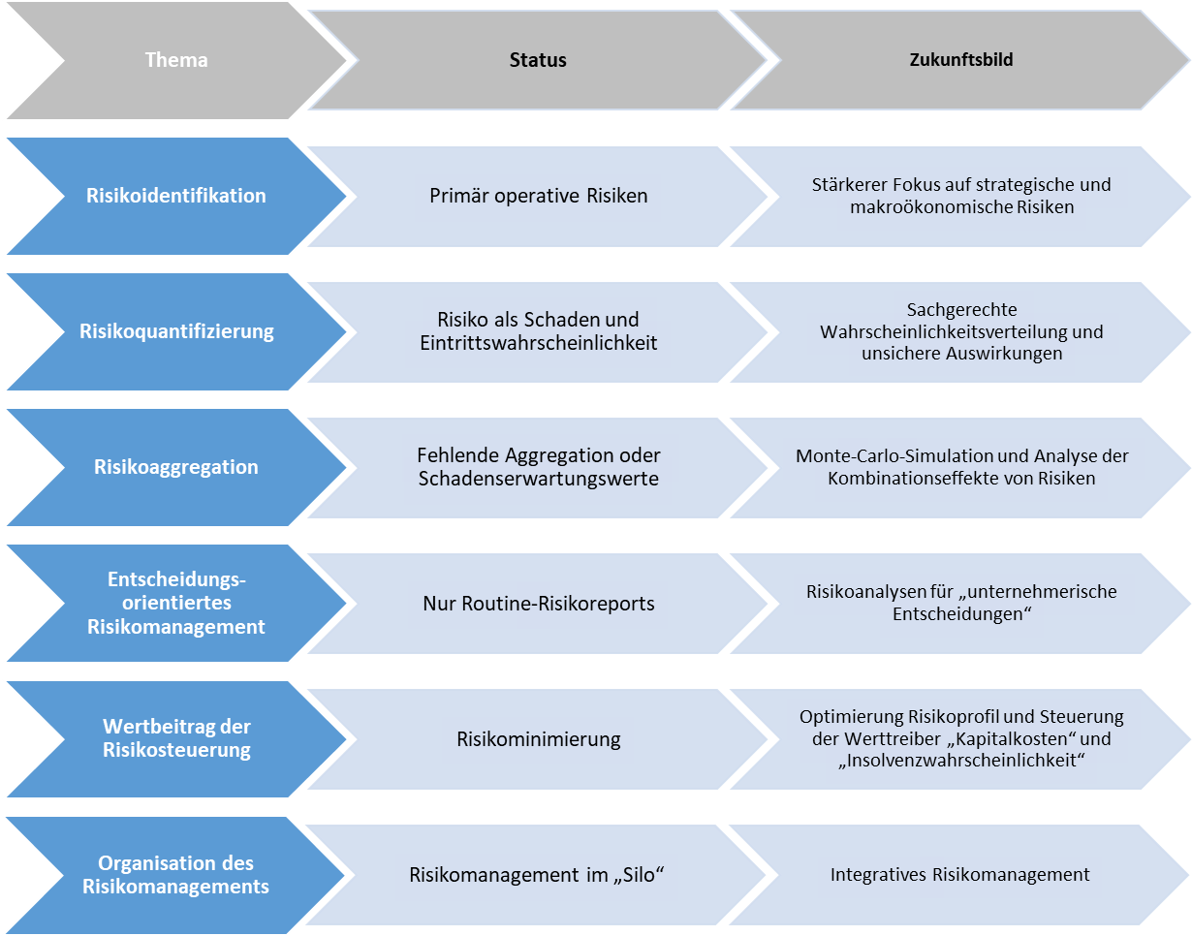
Krisenfrüherkennung ist Aufgabe des Risikomanagements!
Entwicklungsperspektiven des Risikomanagement
Quelle: Gleißner, W. (2022): Grundlagen des Risikomanagements, 4. Aufl., Vahlen Verlag München, S. 16.

Slide 72
Praxisbeispiele aus 2024
Quellen: Roßmeißl, E./Gleißner, W. (2024): WITTENSTEIN: Moderne Unternehmensplanung und "Grundsätze ordnungs­gemäßer Planung", in: Controller Magazin, 49. Jg., Heft 4 (Juli/August 2024), S. 26-30, sowie Eisbrenner, J./Gleißner, W. (2024): Moderne Unternehmensplanung bei Fraport AG, ", in: Controller Magazin, 49. Jg., Heft 5 (September/Oktober 2024), S. 40-45

Slide 73
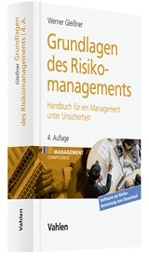
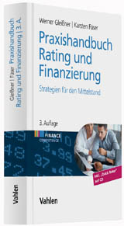

Weitere Bücher und Anhang
Grundlagen des Risikomanagements, Handbuch für ein Management unter Unsicherheit, 4. Auflage 2022. Mit Software zur Risikobewertung zum Download
Prof. Dr. Werner Gleißner 786 Seiten, ISBN 978-3-8006-6782-6, Verlag Vahlen 2022, 65,00 €
Bei einer nicht sicher vorhersehbaren Zukunft ist jede unternehmerische Tätigkeit mit Chancen und Gefahren verbunden. Dieses Buch erläutert daher ein neues Risikomanagementkonzept: Jedes Management sollte auch als Risikomanagement verstanden werden. Es ist notwendig, Erträge und Risiken vor Entscheidungen abzuwägen und die Implikationen für das Rating und den nachhaltigen Erfolg (Unternehmenswert) zu betrachten. Zusammen mit einer robusten Strategie erhält man so ein strategisches Konzept für die Zukunftssicherung. Das praxisorientierte Fachbuch erläutert die betriebswirtschaftlichen Werkzeuge zur Analyse und Steuerung von Risiko, die für Unternehmensführung, Strategieentwicklung, Controlling, Nachhaltigkeitsmanagement und Risikomanagement benötigt werden – und die z.B. eine wertorientierte Unternehmensführung mit risikogerechten Kapitalkosten erst ermöglichen. Dabei wird gezeigt, wie Aufgaben für ein integratives Risikomanagement z.B. durch Controlling, strategischem Management und Qualitätsmanagement abgedeckt werden (embedded risk management).
Praxishandbuch Rating und Finanzierung, 3. überarbeitete und erweiterte Auflage mit Begleit CD-ROM
Dr. Werner Gleißner / Dr. Karsten Füser
500 Seiten, ISBN 978-3-8006-3876-5, Verlag Vahlen München 2014, 59 €
Dieses Buch zeigt Ihnen auf, wie durch die Wahl der richtigen Ratingstrategie die mittel- und langfristige Finanzierung eines Unternehmens zu adäquaten Konditionen sichergestellt wird. Vor dem Hintergrund der Anforderungen durch Basel II und Basel III sowie zentraler Finanzierungs-, Bewertungs- und Ratingmodelle werden die wesentlichen Grundlagen des Ratings eines Unternehmens vorgestellt und erläutert, von welchen Kriterien das Rating bzw. die Insolvenzwahrscheinlichkeit eines Unternehmens abhängen.
Ein konkreter Leitfaden hilft bei der Beurteilung des aktuellen Ratings eines (mittelständischen) Unternehmens und bei der Erstellung von Ratingprognosen. Damit wird die Entwicklung einer Ratingstrategie ermöglicht, die die Wettbewerbsfähigkeit eines Unternehmens auf dem Kapitalmarkt verbessert.
FutureValue – 12 Module für eine wertorientierte, strategische Unternehmensführung
Dr. Werner Gleißner
464 Seiten, ISBN 3409116982, Gabler Verlag Wiesbaden
Wie gelingt es Unternehmen, angesichts turbulenter Umfeld- und Wettbewerbsbedingungen ihre Zukunft zu sichern? Durch einen integrierten Unternehmensführungsansatz, der bewährte betriebswirtschaftliche Instrumente einbezieht und verbindet, können Unternehmen die Basis dafür schaffen, auch den Herausforderungen von morgen gerecht zu werden. Mit diesem Buch präsentieren wir erstmals unser seit Jahren erfolgreich in der Beratungspraxis umgesetztes Unternehmensführungsmodell als Einheit. Wir stellen dabei die wesentlichen Bausteine des FutureValueTM-Ansatzes und die wichtigsten theoretischen Grundlagen vor. Nicht zuletzt unterbreiten wir Ihnen einen Vorschlag, wie Sie die einzelnen Module unseres Ansatzes in der Realität Ihres Unternehmens anwenden können. Wir möchten Ihnen damit Anregungen geben, Ihr Unternehmen zu stärken und seinen Wert zu steigern.

Slide 74



Bücher
Das zukunftsfähige Familienunternehmen: Mit dem QScore zu Unabhängigkeit, Resilienz und Robustheit (essentials)
Prof. Dr. Werner Gleißner / Prof. Dr. Arnold Weissman
75 Seiten, ISBN 978-3658427863, Verlag: Springer Gabler Wiesbaden, 2023, 14,99 €
Die Zukunftsfähigkeit eines Unternehmens, also das langfristige Überleben bei adäquatem Erfolg, erfordert finanzielle Nachhaltigkeit (finanzielle Stärke), eine robuste Strategie und resiliente Leistungserstellung sowie Fähigkeiten im Umgang mit Chancen und Gefahren (Unsicherheit).
Das im Buch erläuterte QScore-Konzept zeigt, ausgehend von einer Vielzahl wissenschaftlicher Studien, wie man die Zukunftsfähigkeit eines Unternehmens konkret beurteilen und Verbesserungspotenziale ableiten kann.
Das Essential erläutert, wie Sie in einem einfachen „Schnelltest“ ausgehend von 20 Fragen die Zukunftsfähigkeit eines Unternehmens abschätzen können.
Der Inhalt
Zukunftssicherung: Die Forschungslage
Die QScore-Kriterien Q1 bis Q10
Nachhaltigkeit, ESG und QScore
Die Analyse: Der Weg zum QScore
Die Zielgruppen: Unternehmer, Geschäftsführer, Vorstände, Aufsichtsräte, Beiräte, Gesellschafter und Nachfolger
Fach- und Führungskräfte aus Controlling, Risikomanagement und strategischer Unternehmensplanung
Dies ist ein Open-Access-Buch, was bedeutet, dass Sie freien und uneingeschränkten Zugang zum eBook als pdf haben.
https://link.springer.com/content/pdf/10.1007/978-3-658-42787-0.pdf
Die Autoren
Prof. Dr. Werner Gleißner ist Vorstand der FutureValue Group AG und Honorarprofessor an der Technischen Universität Dresden (Betriebswirtschaftslehre, insb. Risikomanagement) sowie Vorstand der European Association of Certified Valuators and Analysts (EACVA) und der Deutschen Gesellschaft für Krisenmanagement (DGfK).
Prof. Dr. Arnold Weissman ist Unternehmer, Inhaber einer Wissensplattform für Familienunternehmen (ww.arnoldweissman.de), Multi-Aufsichtsrat, Speaker und Executive Coach.

Slide 75
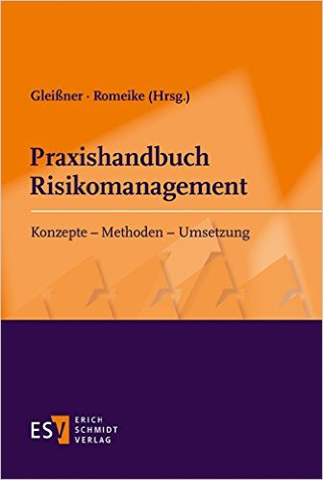
Bücher
Praxishandbuch Risikomanagement: Konzepte - Methoden – Umsetzung
Prof. Dr. Werner Gleißner / Frank Romeike
974 Seiten, ISBN 978-3-5031-5797-6, Verlag: Erich Schmidt Verlag GmbH & Co, 2015, 118 €
Jede unternehmerische Entscheidung ist von einer ungewissen Zukunft geprägt. So wird der professionelle Umgang mit dem Faktor Risiko zum wesentlichen Werttreiber eines Unternehmens und seiner Stakeholder: Wer drohende Gefahren unterschätzt, riskiert den Ruin. Wer Erfolgschancen nicht erkennt, wird sie verpassen und Wertsteigerungspotenziale nicht nutzen.
Wie man ein modernes, integriertes und proaktives Risikomanagement systematisch ausrichtet und in entscheidende Führungs- und Unternehmensbereiche einbindet, erläutern die Experten um Werner Gleißner und Frank Romeike.
Potentiale des Risikomanagements: Ziele und Aufgaben, Risikobereiche und mögliche Maßnahmen
Recht, Compliance und Haftung: u.a. mit einem Überblick über internationale Standards wie dem ISO 31000
Zentrale Methoden: z.B. zu Identifikation und Analyse, Bewertung und Aggregation von Risiken
Praktische Umsetzung und Technologie: Leistungsfähigkeit von Frühwarnsystemen, IT-Systeme u.v.m.
Organisation und Management: vom Unternehmensprozess zur ganzheitlichen, risikoorientierten Unternehmensführung
Ein detailliertes und anwendungsorientiertes Handbuch - mit vielen Beispielen und Best Practices.
Risikomanagement und Controlling - Chancen und Risiken erfassen, bewerten und in die Entscheidungsfindung integrieren
Prof. Dr. Werner Gleißner / Prof. Dr. Andreas Klein (Hrsg.)
348 Seiten, ISBN 978-3-648-10336-4, Verlag: Haufe-Lexware GmbH & Co. KG, 2. Auflage 2017, 79,00 €
Gemeinsam bessere Entscheidungen erreichen
Gesetzliche Vorgaben, die Komplexität wirtschaftlicher Zusammenhänge und eine zunehmend volatilere Umwelt zwingen Unternehmen, das Risikomanagement in der Unternehmensführung zu verankern. Gleichzeitig hat das Controlling Erfahrung in der Betrachtung von Chancen und Risiken. Unsere Experten haben Konzepte, Herausforderungen und Lösungsansätze zusammengetragen, die zeigen, wie Controlling und Risikomanagement aufeinander aufbauen, voneinander profitieren und so gemeinsam eine erfolgreiche unternehmerische Zukunft sichern.
Inhalte:
Ziele und Teilaufgaben des Risikomanagements
Instrumente für eine systematische Identifikation von Risiken
Bandbreitenplanung über mehrere Jahre mit der Monte-Carlo-Simulation
Möglichkeiten der stochastischen Szenarioanalyse für die Unternehmensplanung
Anwendungsbeispiele aus der Break-even-Analyse und dem Supply Chain Management
Szenario-Analyse und Simulation mit Excel und speziellen Softwarelösungen
Bewertung des Reifegrads des eigenen Risikomanagementsystems
Harmonisierung und Integration von Risikomanagement und Controlling

Slide 76
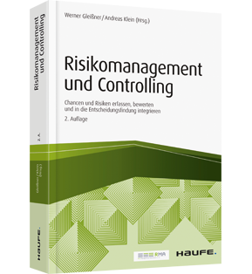
Bücher
Risikomanagement und Controlling - Chancen und Risiken erfassen, bewerten und in die Entscheidungsfindung integrieren
Prof. Dr. Werner Gleißner / Prof. Dr. Andreas Klein (Hrsg.)
348 Seiten, ISBN 978-3-648-10336-4, Verlag: Haufe-Lexware GmbH & Co. KG, 2. Auflage 2017, 79,00 €
Gemeinsam bessere Entscheidungen erreichen
Gesetzliche Vorgaben, die Komplexität wirtschaftlicher Zusammenhänge und eine zunehmend volatilere Umwelt zwingen Unternehmen, das Risikomanagement in der Unternehmensführung zu verankern. Gleichzeitig hat das Controlling Erfahrung in der Betrachtung von Chancen und Risiken. Unsere Experten haben Konzepte, Herausforderungen und Lösungsansätze zusammengetragen, die zeigen, wie Controlling und Risikomanagement aufeinander aufbauen, voneinander profitieren und so gemeinsam eine erfolgreiche unternehmerische Zukunft sichern.
Inhalte:
Ziele und Teilaufgaben des Risikomanagements
Instrumente für eine systematische Identifikation von Risiken
Bandbreitenplanung über mehrere Jahre mit der Monte-Carlo-Simulation
Möglichkeiten der stochastischen Szenarioanalyse für die Unternehmensplanung
Anwendungsbeispiele aus der Break-even-Analyse und dem Supply Chain Management
Szenario-Analyse und Simulation mit Excel und speziellen Softwarelösungen
Bewertung des Reifegrads des eigenen Risikomanagementsystems
Harmonisierung und Integration von Risikomanagement und Controlling

Slide 77

Bücher
Vade Mecum für Unternehmenskäufe
Prof. Dr. Dr. h.c. Ulrich Blum / Prof. Dr. Werner Gleißner / Dipl.-Ing. Peter Nothnagel / Prof. Dr. Michael A. Veltins (Hrsg.)
193 Seiten, ISBN 978-3-658-20754-0, Verlag: Springer Gabler Wiesbaden, 2018, 34,99 €
Dieses Handbuch zeigt auf, wie Unternehmenswachstum nachhaltig gelingen und gestärkt werden kann. Dabei liegt der Fokus auf der ostdeutschen Wirtschaft, da die Region auch 25 Jahre nach der deutschen Einheit in den wesentlichen Kennzahlen 20-30% hinter den westdeutschen Werten liegt, was im Buch mit dem Fehlen von Führungszentralen (Headquarter) in Verbindung gebracht wird.
Es werden Wachstumsbarrieren expliziter und impliziter Art dargestellt, um zu verdeutlichen, wie eine Headquarter-Strategie zur Bildung und zum Wachstum von Führungszentralen sowohl von den Unternehmen als auch seitens des Staates realisiert werden kann.
Außerdem werden dem Leser alle Werkzeuge zum Führen eines „Unternehmenskaufbuches“ und zum Abwickeln einer Übernahme bereitgestellt.
Inhalt:
Der Unternehmenskauf
Die Bedeutung der Finanzierung eines Unternehmenskaufs
Unternehmenswert und Rating
Die Ausgestaltung des Kaufvertrags
Humankapital und menschliche Interaktion

Slide 78

Bücher
Einfach Lernen! Risikomanagement
Prof. Dr. Werner Gleißner / Prof. Dr. Thomas Berger
115 Seiten, ISBN 978-87-403-2590-4, Verlag: bookboon – The eBook Company, 3. Auflage 2018, kostenlos
Download unter: https://bookboon.com/de/einfach-lernen-risikomanagement-ebook
Ziel des Buches ist es, zum einen den Prozess des Risikomanagements und der Organisation dessen zu zeigen und zum anderen die zahlreichen Verknüpfungen zu anderen Bereichen wie dem Rating oder der wertorientierten Unternehmensführung, darzulegen. Dies vor dem Hintergrund, das Risikomanagement oft noch isoliert betrachtet wird und als rechtliche Pflicht aufgefasst wird. Risikomanagement sollte jedoch nicht isoliert betrachtet werden, da es eine wichtige Rolle zur Ableitung eines Ratings oder zur Ableitung von Kapitalkostensätzen zur wertorientierten Unternehmensführung spielt.
Dabei stellt das vorliegende Buch einen Einstieg in das Thema Risikomanagement dar und richtet sich an Studenten, die eine Begleitlektüre zur Vorlesung suchen. Es behandelt grundlegende Bereiche und Inhalte des Risikomanagementprozesses und stellt auch kurz wesentliche theoretische Grundlagen dar. Diese sind im Rahmen dieses Buches dazu gedacht, ein besseres Verständnis zu erreichen. Um den Lesern die Möglichkeiten zu geben, bestimmte Themen selbst zu vertiefen, wurden auch zahlreiche weiterführende Quellen zur Risikotheorie aufgenommen.
Neben einigen theoretischen Grundlagen zum Thema Risiko bildet die Kritik an der Theorie vollkommener Kapitalmärkte, wie sie z.B. dem Capital Asset Pricing Modell zugrunde liegt, einen weiteren theoretischen Schwerpunkt im Rahmen der Darstellung der wertorientierten Unternehmensführung
Um hierbei nicht allzu abstrakt zu bleiben, wurde im letzten Kapitel ein Fallbeispiel eingefügt, das zeigt, wie Risikomanagement und wertorientierte Unternehmensführung in der Praxis verknüpft werden können.
Inhalt:
Die Welt des Risikos
Der Risikomanagementprozess
Die Organisation des Risikomanagements
Risikomanagement und Rating
Risikomanagement und wertorientierte Unternehmensführung
Ein Fallbeispiel zur risikogerechten Investitionsbewertung und Projektfinanzierung

Slide 79
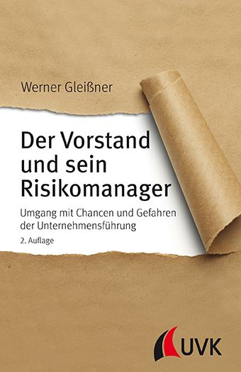

Bücher
Der Vorstand und sein Risikomanager – Umgang mit Chancen und Gefahren der Unternehmensführung, 2., überarbeitete Auflage
Prof. Dr. Werner Gleißner
158 Seiten, ISBN 9783739804316, Verlag: UVK Verlagsgesellschaft mbH, 2019, 19,99 €
Der adäquate Umgang mit Chancen und Gefahren (Risiken) ist bei einer nicht sicher vorhersehbaren Zukunft
von großer Bedeutung für den Unternehmenserfolg. Vor dem Hintergrund der letzten Wirtschaftskrise werden in
einem fiktiven Dialog zwischen dem Vorstand und dem Risikomanager eines Unternehmens – in einem Zeitraum
von mehr als zwei Jahren – die prinzipiell vorhandenen Möglichkeiten und die praktischen Umsetzungshemmnisse
einer wert- und risikoorientierten Unternehmensführung, auch durch unternehmensinterne Konflikte, plakativ
verdeutlicht. Neben Basiswissen zu oft noch neuen betriebswirtschaftlichen Methoden in Controlling, Risikomanagement,
Rating und wertorientierter Unternehmenssteuerung findet der Leser auch vieles, was er möglicherweise
aus der Praxis kennt: Eitelkeiten und Eigeninteresse der Protagonisten.
Neben dem eigentlichen Dialog bietet das Buch eine betriebswirtschaftlich-methodische Einführung zu rechtlichen Grundlagen, Nutzen und Methoden des Risikomanagements sowie zu Rating und wertorientierter Unternehmenssteuerung.
Risikoaggregation und Monte-Carlo-Simulation - Schlüsseltechnologie für Risikomanagement und Controlling
Prof. Dr. Werner Gleißner / Marco Wolfrum
56 Seiten, ISBN 978-3-658-24273-2, Verlag: Springer Fachmedien Wiesbaden GmbH, 2019, 14,99 € (Softcover), 4,99 € (eBook)
Praxisnahes Risikomanagement mit einem ausführlichen Fallbeispiel
Dieser Band stellt praxisorientiert die Monte-Carlo-Simulation (Risikosimulation) vor, die es ermöglicht, den Gesamtrisikoumfang eines Unternehmens oder Projektes zu berechnen (Risikoaggregation) und mögliche „bestandsgefährdende Entwicklungen“ aus Kombinationseffekten von Einzelrisiken zu erkennen (Kernanforderung an ein Risikomanagement nach §91 Abs. 2 AktG). Ausgehend von einer Einführung zu Risikoanalyse und Risikoquantifizierung wird gezeigt, wie durch die Verbindung von Unternehmensplanung und Risikoanalyse mittels Monte-Carlo-Simulation eine Risikoaggregation durchgeführt wird (mit Excel und der Simulationssoftware Crystal Ball).

Slide 80

Bücher
Managemententscheidungen unter Risiko
Haftung – Recht – Business Judgement Rule
Herausgegeben von der Risk Management Association e.V. (RMA)
Erarbeitet von Prof. Dr. Werner Gleißner, Ralf Kimpel, Matthias Kühne, Frank Lienhard, Anne Nickert und Cornelius Nickert
252 Seiten, ISBN 978-3-503-17131-6, Verlag: Erich Schmidt Verlag GmbH & Co. KG, Berlin, 2019, 49,95 €
Erfolgreiche Unternehmen leben von erstklassigen Entscheidungen in Management, Vorstand und Geschäftsführung. Entscheidungssituationen sind jedoch von Unsicherheit und Risiko geprägt: Chancen und Gefahren (Risiken) sind abzuwägen.
Welche Wege zur Entscheidungsfindung unter Unsicherheit überzeugen, beleuchten die Experten der Risk Management Association e.V. (RMA):
Managerhaftung und Compliance: Sorgfaltspflichten zur Haftungsvermeidung von Führungskräften und Organen
Business Judgement Rule gem. § 93 AktG: Ausgestaltung und Wechselwirkungen mit dem Risikofrüherkennungssystem gem. § 91 Abs. 2 AktG
Entscheidungsvorbereitung und Entscheidungsvorlagen: Arbeitsschritte, um die gesetzlich geforderten „angemessenen Informationen“ zu belegen
Zusammenspiel von Controlling und Risikomanagement: Entscheidungsvorbereitung durch Risikoanalyse, Beurteilung von Handlungsoptionen und Prognose
Ein praxisorientierter Leitfaden für Entscheidungsträger aller Führungsebenen, die im Einklang mit betriebswirtschaftlichen Grundsätzen und rechtlichen Rahmenbedingungen verantwortlich entscheiden.

Slide 81

Bücher
Wertorientierte Unternehmensführung, Strategie und Risiko (Kindle Ausgabe)
Prof. Dr. Werner Gleißner
193 Seiten, Kindle Amazon, 2019, 1,99 €
Wertorientierte strategische Unternehmenssteuerung ist spätestens seit den 1990er Jahren zum wahrscheinlich bedeutendsten Ansatz für die Unternehmenssteuerung geworden – speziell bei börsennotierten Unternehmen. Die grundlegenden Vorteile im Vergleich z.B. zu einer kurzfristigen Unternehmenssteuerung, orientiert an den Gewinnen, sind auch überzeugend: Der Unternehmenswert ist ein Erfolgsmaßstab, der die gesamten zukünftigen Ertragsperspektiven eines Unternehmens, inklusive der Chancen und Gefahren (Risiken), auf eine für die Eigentümer offensichtlich relevante Kennzahl verdichtet. Speziell bei der Beurteilung alternativer strategischer Handlungsmöglichkeiten („Strategievarianten“) ist eine wertorientierte Steuerung damit naheliegend. Sie ermöglicht potenziell den Vergleich des Ertrag-Risiko-Profils möglicher strategischer Handlungsoptionen und trägt damit gerade den Unsicherheiten über die Zukunftsentwicklung Rechnung. Entscheidungen über die Unternehmensstrategie, die die langfristige Ausrichtung eines Unternehmens bestimmt, sollten fundiert und orientiert an den primären Zielen der Eigentümer erfolgen. Dies fordert in der Zwischenzeit durch die sogenannte „Business Judgement Rule“ (§93 Aktiengesetz) auch der Gesetzgeber: Entscheidungen der Geschäftsführung müssen auf „angemessenen Informationen“ beruhen und dies sind bei Entscheidungen unter Unsicherheit natürlich insbesondere Informationen über die Chancen und Gefahren (Risiken), die mit der Entscheidung verbunden sind. Das Abwägen von Ertrag und Risiko nennt man risikoadäquate Bewertung und führt genau zum Unternehmenswert als Ziel und Performancemaß des wertorientierten Managements (speziell Strategiebewertung).
Die Besonderheit des wertorientierten Steuerungsansatzes besteht darin, dass er nicht mehr auf der empirisch widerlegten Hypothese vollkommener Märkte basiert (wie das Capital Asset Pricing Model, CAPM). Es wird gezeigt, wie Veränderungen des Risikoumfangs (Cashflow-Volatilität) auf den Werttreiber Kapitalkosten wirken und welche Bedeutung der oft vernachlässigte Werttreiber Insolvenzwahrscheinlichkeit (Rating) für den Unternehmenswert hat. Das im Buch erläuterte wertorientierte Steuerungskonzept integriert bewährte betriebswirtschaftliche Instrumente (wie die Balanced Scorecard). Es wird insbesondere erläutert, wie mit Methoden des Risikomanagements durch Risikoanalyse und Risikoaggregation (Monte-Carlo-Simulation) Veränderungen im Rendite-Risiko-Profil auf den Unternehmenswert abgebildet werden können. Das Risikomanagement wird so als wesentlicher Baustein der wertorientierten strategischen Unternehmensführung positioniert.

Slide 82

Bücher
Prüfung und Weiterentwicklung von Risikomanagementsystemen: Ökonomische und aktienrechtliche Anforderungen (essentials)
Prof. Dr. Werner Gleißner / Dr. Remmer Sassen / Maximilian Behrmann
56 Seiten, ISBN 978-3658255664, Verlag: Springer Gabler Wiesbaden, 2019, 14,99 €
Das Buch befasst sich mit ökonomischen und gesetzlichen Anforderungen an das Risikomanagement, insbesondere aus §§ 91, 93 AktG, sowie Methoden zu deren Überprüfung durch Wirtschaftsprüfer oder Interne Revision (methodische Grundlagen und konkrete Hilfsmittel, z.B. Checklisten). Ein Fokus liegt dabei auf der Anforderung, dass das Risikomanagement „bestandsgefährdende Entwicklungen“ früh erkennen soll, was die Betrachtung von Kombinationseffekten von Risiken erfordert (Risikoaggregation).
Der Inhalt
Kritische Schwächen der aktuellen Ausgestaltung von Risikomanagementsystemen
Prüfung des Risikomanagements: Was ist eigentlich der Prüfungsgegenstand?
Praktische Aspekte der Prüfung des Risikomanagementsystems
Die Zielgruppen
Dozierende und Studierende der Fachgebiete Betriebswirtschaftslehre, Wirtschaftsingenieurwesen
Wirtschaftsprüfer und -prüferinnen, Mitarbeiter und Mitarbeiterinnen der Bereiche Risikomanagement, Controlling und Interne Revision, Mitglieder des Prüfungsausschusses von Aufsichtsräten
Die Autoren
Prof. Dr. Werner Gleißner ist Vorstand der FutureValue Group AG und der EACVA sowie Honorarprofessor für Betriebswirtschaft, insb. Risikomanagement, an der Technischen Universität Dresden.
PD Dr. Remmer Sassen ist Wissenschaftlicher Mitarbeiter an der Universität Hamburg (Professur für Betriebswirtschaftslehre, insb. Kapitalmärkte & Unternehmensführung).
M. Sc. Maximilian Behrmann ist Wissenschaftlicher Mitarbeiter an der Universität Hamburg (Professur für Controlling).

Slide 83

Bücher
Entscheidungsvorlagen für die Unternehmensführung
Leitfaden für die Vorbereitung unternehmerischer Entscheidungen (Business Judgement Rule)
Herausgegeben vom Internationalen Controller Verein e.V. (ICV)
Autoren: Werner Gleißner / Ute Vanini / Thomas Berger / Markus Feldmeier / Tobias Flath / Thomas Günther / Ralf A. Huber / Markus Kottbauer / Robert Rieg / Utz Schäffer / Karl‑Heinz Steinke / Marco Wolfrum
118 Seiten, ISBN 978-3-648-15723-7, Verlag: Haufe-Lexware GmbH, Freiburg, 2021, 29,80 €
Entscheidungsvorbereitung und Entscheidungsvorlagen unter der Business Judgement Rule Unternehmenserfolg ist meist das Resultat guter und richtiger Entscheidungen. In der heutigen, von Unsicherheit, Dynamik und Komplexität geprägten Wirtschaftswelt kommt daher einer systematischen Entscheidungsvorbereitung und Hinführung zur Entscheidung eine große Bedeutung zu.
Der Leitfaden „Entscheidungsvorlagen für die Unternehmensführung" stellt hierzu die wesentlichen rechtlichen und ökonomischen Anforderungen an eine fundierte Entscheidungsvorbereitung und -findung dar. Er richtet sich gleichermaßen an die mit einer Entscheidung konfrontierten Geschäftsleitungen wie auch an die sie unterstützenden Einheiten, insbesondere Controller und Risikomanager.
Der Leitfaden gibt Antwort auf die folgenden Fragestellungen:
Welche Anforderungen an Unternehmensentscheidungen werden durch § 93 AktG „Business Judgement Rule" zur Haftungsvermeidung von Führungskräften und Organen gestellt?
Was genau ist unter den gesetzlich geforderten „angemessenen Informationen„ zu verstehen, insbesondere zur Berücksichtigung von Unsicherheit und Risiken?
Wie sollten die Prozesse zur Entscheidungsfindung gestaltet sein, um eine unabhängige und neutrale Bewertung und Interpretation des Entscheidungssachverhaltes zu ermöglichen?
Welche Rolle und Funktion kann das Controlling in diesem Zusammenhang einnehmen, vor allem im Zusammenspiel mit dem Risikomanagement?
Anhand vieler Beispiele und Checklisten werden praxisnahe Lösungsvorschläge unterbreitet, die betriebswirtschaftlich wie rechtlich den Anforderungen an eine verantwortliche Entscheidung genügen.

Slide 84
Systemgestaltung: Beteiligte am Risikomanagementprozess
Geschäftsführung/Vorstand
Zentrales Risikomanagement / Risikocontrolling
Risk Owner (RO)
Interne Revision (falls vorhanden)
Notes:
84

Slide 85
Systemgestaltung (I): Geschäftsführung / Vorstand
Geschäftsführung/Vorstand ist verantwortlich für das RMS (§ 91 Abs. 2 AktG) und kommuniziert Risikostrategie und RMS im Unternehmen
Beschließt Unternehmensstrategie und darauf aufbauend Risikostrategie/-politik
Entscheidet (als RO) über strategische Risikoposition auf Basis der Unternehmensplanung und des MIS
Definiert Ziele des Risiko-Management-Systems RMS und Aufgabenverteilung/-delegation
Informiert regelmäßig den Aufsichtsrat (AR) durch komprimierte Risikoberichte
Kommuniziert Risikostrategie und RMS im Unternehmen
Notes:
85

Slide 86
Systemgestaltung (II): Risikocontrolling durch Controlling (I)
Legt Indikatoren/Messgrößen/Limite mit RO fest und achtet auf Einheitlichkeit der Methoden
Definiert Aufgaben/Verantwortlichkeiten/Berichtswesen für neu identifizierte Risiken
Überwacht Status der Risikobewältigungsmaßnahmen und koordiniert übergreifende Maßnahmen
Ist für die Gestaltung und erforderliche Anpassungen der Arbeitsunterlagen zum RMS verantwortlich
Aggregiert Risiken jährlich mittels des statistischen Tools
Informiert den Vorstand regelmäßig über Risikosituation und Erreichung der Risikoziele
Notes:
86

Slide 87
Systemgestaltung (II): Risikocontrolling durch Controlling (II)
Risikocontrolling ist die zentrale Anlauf- und Kommunikationsstelle für alle Beteiligten des RM-Prozesses
Arbeitet an Entwicklung / ggf. erforderlichen Anpassungen der Risikostrategie/-politik mit
Kommuniziert Risikostrategie und RMS im Unternehmen (gemeinsam mit Vorstand und Geschäftsführung).
Veranlasst Identifikation neuer Risiken: Risikoerfassung und -bewertung unter Beteiligung der Abteilungsleitungen (AL) und Beauftragten. Methode: Fragebogen, Workshops o.ä., einschl. Ursache-Wirkungs-zusammenhänge, Szenario-Entwicklung, Einstufung in Relevanzkategorien.
Systematisiert die Einzelrisiken, definiert Doppel- und Mehrfachnennungen, fasst Risiken zusammen (bündelt), prüft Plausibilität und Konsistenz uns stellt die Kommunikation mit den RO sicher.
Notes:
87

Slide 88
Systemgestaltung (III): Risk Owner (RO)
Setzt Risikomanagement in Unternehmensbereichen um und durch
Nimmt wiederkehrende Risikoidentifikation und -bewertung vor
Schlägt geeignete Risikobewältigungsmaßnahmen vor (Dokumentation in Risikomappen); entwickelt nötigenfalls Projekte dazu
Aktualisiert/pflegt die Risikomappen für weiterbearbeitungsrelevante Risiken
Setzt nach Beschluss Risikobewältigungsmaßnahmen um bzw. veranlasst Umsetzung durch andere Fachbereiche
Kommuniziert relevante Risikoinformationen entsprechend dem vorgegebenem Berichtswesen
Notes:
88

Slide 89
Systemgestaltung (IV): Interne Revision
Überprüft das implementierte RMS auf Effektivität und Effizienz
Entwickelt Grundsätze und Standards für die Überwachung (Prüfung) des RMS
Unterstützt und berät das Risikocontrolling bei der Entwicklung von Grundsätzen und Standards zum RMS
Informiert Risikocontrolling über Prüfungsergebnisse und stimmt erforderliche Änderungen ab
Notes:
89

Slide 90
„Risk Intelligence Indicator“ – Indikator für die Zukunftsorientierung der Unternehmenssteuerung (1/2)
Fragen | Antwortmöglichkeiten
 | nein (=0) | teilweise (=1) | ja (=2)
Gewährleisten die Managementsysteme, dass systematisch und regelmäßig alle für das Unternehmen wesentlichen Chancen und Gefahren (Risiken) über den gesamten Planungshorizont identifiziert werden?
Werden alle wesentlichen Risiken durch adäquate Wahrscheinlichkeitsverteilungen quantitativ beschrieben (z. B. durch (a) Mindestwert, (b) wahrscheinlichsten Wert und (c) Maximalwert)?
Werden Annahmen über die Fristigkeit, d.h. über mögliche Eintrittszeitpunkte für Risiken getroffen?
Sind Informationen über Veränderungen von Risikopositionen und Frühwarnindikatoren kurzfristig, aussagekräftig und konsistent verfügbar?
Wird der aggregierte Gesamtrisikoumfang bzw. Umfang möglicher Planabweichungen des Gesamtunternehmens, eines Geschäftsbereichs oder eines wesentlichen Projekts berechnet?
Werden die aggregierten Risikoinformationen genutzt, um „erwartungstreue“ Planwerte zu bestimmen, d.h. Planwerte, die das Mittel aller risikobedingt möglichen Szenarien ausdrücken?
Werden adäquate Risikobewältigungsmaßnahmen eingesetzt und ihre risikoreduzierende Wirkung bei der Risikoquantifizierung berücksichtigt?
Wird der aggregierte Gesamtrisikoumfang, z. B. ausgedrückt durch den Eigenkapitalbedarf (bzw. Value-at-Risk) bei der Festlegung der notwendigen Eigenkapitalausstattung des Unternehmens (Finanzierungsstruktur) berücksichtigt?
Erfolgt die Bestimmung geeigneter Risikotransfermaßnahmen (wie Versicherung) unter Nutzung von Informationen der Risikoanalyse?
Quelle: Chrobok, S./Gleißner, W. (2012): Risk Intelligence - Indikator für die Zukunftsorientierung des Controllings, in: Controller Magazin, September/Oktober 2012, S. 70-71.

Slide 91
„Risk Intelligence Indicator“ – Indikator für die Zukunftsorientierung der Unternehmenssteuerung (2/2)
Fragen | Antwortmöglichkeiten
 | nein (=0) | teilweise (=1) | ja (=2)
Ist die Wahrscheinlichkeit bekannt, dass ein Zielrating oder vereinbarte Covenants verletzt werden – und fließen diese Erkenntnisse in die Finanzierungs- und Ratingpolitik ein?
Werden Kapitalkostensätze (Diskontierungszinssätze) für Investitionsbewertung und wertorientierte Steuerung (Performance Management) auf Basis der quantifizierten Risiken abgeleitet?
Erfolgt ein Abwägen erwarteter Erträge und (quantifizierter Risiken bei der Beurteilung strategischer Handlungsoptionen?
Wird die Entwicklung von Risikopositionen fortwährend überwacht (Monitoring), um auf Entwicklungen kurzfristig reagieren zu können?
Fließen die mittels Planabweichungsanalyse ermittelten Auswirkungen eingetretener Risiken wieder in die Risikobewertung ein?
Klasse | Punktzahl | Ihre „Risikointelligenz“ …
I | 0 bis 5 | … steht noch ganz am Anfang.
II | 6 bis 10 | … ist noch verbesserungsbedürftig.
III | 11 bis 15 | … ist guter Durchschnitt, hat aber auch noch Verbesserungspotenzial.
IV | 16 bis 22 | … ist „leading practice“.
V | 23 bis 28 | … ist „best in class“.
Die Punktesumme entsprechend Ihrer Selbsteinschätzung entspricht Ihrem „Risk Intelligence Indicator“:
Quelle: Chrobok, S./Gleißner, W. (2012): Risk Intelligence - Indikator für die Zukunftsorientierung des Controllings, in: Controller Magazin, September/Oktober 2012, S. 70-71.

Slide 92
Checkliste zum DIIR Revisionsstandard Nr. 2: Fragen zur Einbeziehung des Risikomanagements bei der Vorbereitung „unternehmerischer Entscheidungen“ (§ 93 AktG) (1 von 2)
 |  | erfüllt | teilweise erfüllt | nicht erfüllt
1 | Ist präzise definiert was unter einer „unternehmerischen Entscheidung“ zu verstehen ist (und was nicht)?
2 | Ist organisatorisch sichergestellt, dass keine „unternehmerischen Entscheidungen“ getroffen werden ohne adäquate Entscheidungsvorlagen?
3 | Ist definiert welche Inhalte in einer Entscheidungsvorlage enthalten sein müssen, um von „angemessenen Informationen“ (§93 AktG) ausgehen zu können?
4 | Sind die Kerninhalte von Entscheidungsvorlagen grundsätzlich verfügbar (z.B. Aussagen zu Ziel, Beurteilungsmaßstab, Handlungsmöglichkeiten, Ausgangssituation, Annahmen, Prognosen, Risiken, möglichen „bestandsgefährdenden Entwicklungen“ (Rating)?
5 | Ist festgelegt mit welcher Methode die Auswirkung einer „unternehmerischen Entscheidung“ auf zukünftigen (1) Ertrag und (2) Risiko gegeneinander abgewogen wird (risikogerechte Bewertung)?
6 | Werden zur Vorbereitung von Entscheidungen des Vorstands insbesondere dokumentierte Risikoanalysen durchgeführt, die zeigen, welche Änderungen des Risikoumfangs durch die Entscheidungen bedingt sind (§93 AktG)?
7 | Ist sichergestellt, dass das Risikomanagement bei wesentlichen unternehmerischen Entscheidungen durch geeignete Prozesse in die Entscheidungsvorbereitung involviert wird (und bei anderen unternehmerischen Entscheidungen gegebenenfalls Risikoanalysen entsprechend den methodischen Vorgaben des Risikomanagements durchgeführt werden)?
8 | Sind bei Bedarf bestehende (Management-) Systeme, bspw. Controlling, Treasury, QM, in die Risikoanalyse eingebunden (z.B. um alle unsicheren Planannahmen zu erfassen, die diese Risiken zeigen)?
9 | Wird bei wichtigen unternehmerischen Entscheidungen eine Risikoaggregation durchgeführt, um die Wirkung auf den Gesamtrisikoumfang (Eigenkapitalbedarf) zu bestimmen?
10 | Wird die Wirkung der Entscheidung auf Risikotragfähigkeit und Risikotoleranz durch geeignete Kennzahlen gemessen?
Quelle: Gleißner, W. (2022): Grundlagen des Risikomanagements, 4. Aufl., Vahlen Verlag München, S. 628-630.

Slide 93
Checkliste zum DIIR Revisionsstandard Nr. 2: Fragen zur Einbeziehung des Risikomanagements bei der Vorbereitung „unternehmerischer Entscheidungen“ (§ 93 AktG) (2 von 2)
 |  | erfüllt | teilweise erfüllt | nicht erfüllt
11 | Ist gewährleistet, dass bei der für die entscheidungsvorbereitenden Risikoanalysen die im Risikomanagement allgemein gültigen Methoden für Risikoidentifikation und Risikoquantifizierung beachtet werden?
12 | Werden auch strategische Risiken erfasst und in der Unternehmensführung regelmäßig diskutiert, insbesondere Bedrohungen der Erfolgspotenziale?
13 | Werden insbesondere die in den Entscheidungsvorlagen notwendigen Risikoanalysen strukturiert durch eine neutrale Instanz (die also die Risikoanalyse nicht selbst erstellt hat) geprüft?
14 | Gibt es Regelungen für eine angemessene „informationelle Fundierung“, also einen in Anbetracht der Bedeutung einer Entscheidung (Risikogehalt, Investitionsvolumen), angemessenen Einsatz an Ressourcen (Zeit und Geld)?
15 | Werden Eigenkapitalbedarf und Kapitalkosten risikogerecht aus der Risikosituation (Ertragsrisiko aus Risikoaggregation) abgeleitet?
16 | Werden in Entscheidungsvorlagen für die Unternehmensführung Ertrag und Risiko nachvollziehbar abgewogen (z.B. durch die Ableitung von Kapitalkosten als Renditeanforderung aus der Risikoanalyse)?
17 | Ist klargestellt, welche Stelle die Entscheidungsvorlagen bei Vorstand/Geschäftsführung einbringt (und diese später – mit der getroffenen Entscheidung – archiviert)?
18 | Sind Verfahren für eine „Qualitätssicherung der Entscheidungsvorlagen“, sowie zugehörige Prüfkriterien, festgelegt?
19 | Gibt es geeignete Mechanismen, um die Neutralität von Entscheidungsvorlagen zu gewährleisten?
20 | Sind die Vorlagen für „unternehmerischer Entscheidungen“ tatsächlich neutrale Entscheidungsvorlagen (und nicht etwa Anträge eines interessierten Antragstellers)?
21 | Werden alle Vorlagen für „unternehmerische Entscheidungen“, inklusive der getroffenen Entscheidung, erfasst und archiviert?
Quelle: Gleißner, W. (2022): Grundlagen des Risikomanagements, 4. Aufl., Vahlen Verlag München, S. 628-630.

Slide 94
Fragenliste zum QScore 1/3 (Gleißner / Weissman, Zukunftsfähige Familienunternehmen, 2023
 |  | -- | - | 0 | + | ++
Q 1 | Das Unternehmen weist in den letzten Jahren eine positive reale Umsatzwachstumsrate auf, und wird voraussichtlich auch in den nächsten Jahren mit einer positiven Rate wachsen.
Q 2 | Die aus Finanzkennzahlen abgeleitete Insolvenzwahrscheinlichkeit ist sehr niedrig.
Q 3 | Das vom Umfang der Risiken abhängige Ertragsrisiko (Planungsunsicherheit) war gering und wird in den nächsten Jahren gering bleiben.
Q 4a | Die Gesamtkapitalkosten liegen klar über dem vom Risikoumfang abhängigen Kapitalkostensatz (der Anforderung an die Rendite).
Q 4b | Die (bereinigte) EBIT-Marge ist hoch.
Q 5a | Das Unternehmen verfügt über hochkompetente und motivierte Mitarbeiter.
Q 5b | Das Unternehmen ist attraktiv für kompetente Mitarbeiter.
Q 5c | Eigentümer und Mitarbeiter sehen in der Geschäftstätigkeit einen Zweck/Purpose (Vision), wegen der eine generationsübergreifende Existenzsicherung angestrebt wird?

Slide 95
Fragenliste zum QScore 2/3 (Gleißner / Weissman, Zukunftsfähige Familienunternehmen, 2023)
 |  | -- | - | 0 | + | ++
Q 6a | Ist das Unternehmen im Wesentlichen auf attraktiven und wachsenden Märkten tätig, die Differenzierungsmöglichkeiten bieten?
Q 6b | Verfügt das Unternehmen über solide Kernkompetenzen, die zu klaren Wettbewerbsvorteilen bezüglich für die Kunden wesentlicher Kaufkriterien führen?
Q 6c | Gelingt es dem Unternehmen kritische Abhängigkeiten von wenigen Kunden oder Lieferanten zu vermeiden?
Q 7 | Sind die Wertschöpfungsprozesse und Unterstützungsprozesse resilient, z.B. durch Redundanzen, Vorräte und Flexibilität?
Q 8a | Erfüllt das Unternehmen die Rechnungslegungsanforderung kapitalmarktorientierter Unternehmen und die Forderungen der „Grundsätze ordnungsgemäßer Planung“ (GoP)?
Q 8b | Gibt es eine wirksame (Family-)Governance, d.h. z.B. Regelung für Konfliktlösung und Nachfolge sowie einen kompetenten und wirksamen Beirat/Aufsichtsrat?

Slide 96
Fragenliste zum QScore 3/3 (Gleißner / Weissman, Zukunftsfähige Familienunternehmen, 2023)
 |  | -- | - | 0 | + | ++
Q 9a | Kann das Unternehmen aufgrund seiner robusten Strategie die Existenz bestandsgefährdende Einzelrisiken (z.B. Bedrohung der Erfolgspotenziale) mit hoher Wahrscheinlichkeit ausschließen?
Q 9b | Ist das Risikodeckungspotenzial des Unternehmens (Eigenkapital und Liquiditätsausstattung) belegbar deutlich größer als der aggregierte Gesamtrisikoumfang (Value-at-Risk_{1%})?
Q 9c | Erfüllt das Risikomanagementsystem alle Anforderungen (DIIR RS 2), d.h. werden insbesondere die wesentlichen Risiken systematisch identifiziert, sachgerecht quantifiziert und überwacht?
Q 9d | Findet mit Bezug auf eine integrierte Unternehmensplanung eine Risikoaggregation (Monte-Carlo-Simulation) statt, um Eigenkapitalbedarf und die Wahrscheinlichkeit bestandsgefährdender Entwicklungen beurteilen zu können?
Q 10a | Gibt es verbindliche Regelwerke für die Vorbereitung „unternehmerischer Entscheidungen“ (z.B. über Investitionen) und werden basierend darauf neutrale Entscheidungsvorlagen erstellt?
Q 10b | Liegen bei allen unternehmerischen Entscheidungen der Geschäftsleitung dokumentierte Entscheidungsvorlagen vor, die alle wesentlichen Inhalte enthalten, also z.B. Handlungsoptionen, Annahmen, Prognosen und die Auswirkungen der Entscheidung auf den Gesamtrisikoumfang anzeigen?

Slide 97
Risikomanagement als Krisenpräventionssystem erfordert eine Risikoaggregation mittels Monte-Carlo-Simulation
§
§
§
§ 91 Abs. 2 AktG: „Der Vorstand hat geeignete Maßnahmen zu treffen, insbesondere ein Überwachungssystem einzurichten, damit den Fortbestand der Gesellschaft gefährdende Entwicklungen früh erkannt werden.”
……ergänzt durch StaRUG (1.1.2021) .
„§ 1 Krisenfrüherkennung und Krisenmanagement bei haftungsbeschränkten Unternehmensträgern
(1) Die Mitglieder des zur Geschäftsführung berufenen Organs einer juristischen Person (Geschäftsleiter) wachen fortlaufend über Entwicklungen, welche den Fortbestand der juristischen Person gefährden können. Erkennen sie solche Entwicklungen, ergreifen sie geeignete Gegenmaßnahmen und erstatten den zur Überwachung der Geschäftsleitung berufenen Organen (Überwachungsorganen) unverzüglich Bericht. …“
§ 93 Abs. 2 AktG: „(1) Die Vorstandsmitglieder haben bei ihrer Geschäftsführung die Sorgfalt eines ordentlichen und gewissenhaften Geschäftsleiters anzuwenden. Eine Pflichtverletzung liegt nicht vor, wenn das Vorstandsmitglied bei einer unternehmerischen Entscheidung vernünftigerweise annehmen durfte, auf der Grundlage angemessener Information zum Wohle der Gesellschaft zu handeln.

Slide 98
Fachveröffentlichungen
Quelle: Gleißner, W. (2019): Cost of capital and probability of default in value-based risk management, in: Management Research Review, Vol. 42, No. 11, S. 1243-1258.
Günther, Th./Gleißner, W. (2021): Entscheidungsvorlagen für die Unternehmensführung, in: Controlling, 33. Jg., Heft 6/2021, S. 44-46.
Gleißner, W. (2023): Finanzwirtschaft und Risiko – Finanzierung, Kapitalkostenberechnung und Investitionsbewertung mit Methoden des Risikomanagements, in: BFuP, 75. Jg., Heft 5, S. 598-619.

Slide 99
Fachveröffentlichungen
Quelle: Gleißner, W./Haarmeyer, H. (2024): StaRUG: Auswirkungen auf Risikomanagement und den Weg zu Restrukturierung & Sanierung, in: ZInsO, 27. Jg., Heft 5, S. 173-177.
Gleißner, W./Nickert, A./Nickert, C. (2023): Die Auswirkungen des § 1 StaRUG auf die Aktiengesellschaft, in: Der Betrieb Nr. 26, S. 1489-1498.

Slide 100
Weiterführende Literatur (1 von 4)
Download unter: http://www.werner-gleissner.de oder www.FutureValue.de
Für allgemeine methodische Erläuterungen empfehlen wir Ihnen die nachfolgenden Fachartikel:
Berger, Th./Kamaras, E. (2020): Ableitung eines Ratings mit Hilfe der Risikoaggregation – Ein Fallbeispiel, in: Controller Magazin, Heft 5, September/Oktober 2020, S. 29–34.
Berger, Th./Ernst, D./Gleißner, W./Hofmann, K. H./Meyer, M./Schneck, O./Ulrich, P./Vanini, U. (2021): Die Prüfung von Risikomanagementsystemen und die Defizite des IDW Prüfungsstandards 340, in: Der Betrieb, 74. Jg., Heft 46, S. 2709-2714.
DIIR- und RMA-Arbeitskreis „Interne Revision und Risikomanagement“ (2022): Der neue DIIR Revisionsstandard Nr. 2 zur Prüfung des Risikomanagementsystems. Implikationen von FISG und StaRUG für die Interne Revision, erarbeitet von Bünis, M./Disch, O./Gleißner, W./Gutzmer, M./Hadaschik, M./Kempf, A./Kimpel, R., in: ZIR, Heft 3, S. 112-117.
Dorfleitner, G./Gleißner, W. (2018): Valuing streams of risky cashflows with risk-value models, in: Journal of Risk, Vol. 20, No. 3 (February 2018), S. 1-27.
Exler, M./Gleißner, W./Obersteiner, R./Presber, R./Redley, R./Henning, W./Weyrather, Ch. (2023): Die neuen Grundsätze ordnungsgemäßer Planung. In der neuen Version GoP 3.0 von 2022, in: Controller Magazin, Heft 1 (Januar/Februar 2023), S. 74-78.
Franken, L./Gleißner, W./Schulte, J. (2020): Insolvenzrisiko und Berücksichtigung des Verschuldungsgrads bei der Bewertung von Unternehmen – Stand der Diskussion nach Veröffentlichung des IDW Praxishinweises 2/2018, in: Corporate Finance, Nr. 03-04 vom 30.03.2020, S. 84-96.
Gleißner, W. (2000): Risikopolitik und Strategische Unternehmensführung, in: Der Betrieb, 33/2000, S. 1625 – 1629.
Gleißner, W. (2005): Kapitalkosten: Der Schwachpunkt bei der Unternehmensbewertung und im wertorientierten Management, in: Finanz Betrieb, 4/2005, S. 217-229.
Gleißner, W. (2011): Wertorientierte Unternehmensführung und risikogerechte Kapitalkosten: Risikoanalyse statt Kapitalmarktdaten als Informationsgrundlage, in: Controlling, 3/2011, S. 165-171.
Gleißner, W. (2011): Risikoanalyse und Replikation für Unternehmensbewertung und wertorientierte Unternehmenssteuerung, in: WiSt, Heft 7/11, S. 345–352.
Gleißner, W. (2013): Die risikogerechte Bewertung alternativer Unternehmensstrategien: ein Fallbeispiel jenseits CAPM, in: BewertungsPraktiker 3/2013, S. 82-89.
Gleißner, W. (2014): Kapitalmarktorientierte Unternehmensbewertung: Erkenntnisse der empirischen Kapitalmarktforschung und alternative Bewertungsmethoden, in: Corprate Finance 4/2014, S. 151-167.
Gleißner, W. (2015): Börsenkurs und "wahrer Wert" in Abfindungsfällen – Aktien- versus Unternehmensbewertung, Anwendbarkeit des CAPM und Ertragsrisiko, in: WPg - die Wirtschaftsprüfung, 2 / 2015, S. 72 – 80
Gleißner, W. (2015): Controlling und Risikoanalyse bei der Vorbereitung von Top-Management-Entscheidungen – Von der Optimierung der Risikobewältigungsmaßnahmen zur Beurteilung des Ertrag-Risiko-Profils aller Maßnahmen, in: Controller Magazin, 4/2015, S. 4–12
Gleißner, W. (2015): Ermittlung eines objektivierten Unternehmenswerts von KMU – Anregungen unter besonderer Berücksichtigung von Rating und Insolvenzwahrscheinlichkeit, in: WPg, 17/2015, S. 908-919.

Slide 101
Weiterführende Literatur (2 von 4)
Download unter: http://www.werner-gleissner.de oder www.FutureValue.de
Für allgemeine methodische Erläuterungen empfehlen wir Ihnen die nachfolgenden Fachartikel:
Gleißner, W. (2017): Controlling und Risikoanalyse bei der Vorbereitung von Top-Management-Entscheidungen, in: Gleißner, W./Klein, A. (2017): Risikomanagement und Controlling, 2. Aufl., Haufe-Lexware, München 2017, S. 129 – 151.
Gleißner, W. (2017): Risikoanalyse, Risikoquantifizierung und Risikoaggregation, in: WiSt, Heft 9, 2017, S. 4-11.
Gleißner, W. (2018): Risikomanagement 20 Jahre nach KonTraG: Auf dem Weg zum entscheidungsorientierten Risikomanagement, in: Der Betrieb vom 16.11.2018, Heft 46, S. 2769-2774.
Gleißner, W. (2019): Cost of capital and probability of default in value-based risk management, in: Management Research Review (MRR), Vol. 42, No. 11, S. 1243-1258.
Gleißner, W. (2019): Risikoanalyse: Ein strukturierter Leitfaden zur Risikoquantifizierung (Teil 2), in: Controller Magazin, Heft 3, Mai/Juni 2019, S. 31-35.
Gleißner, W. (2019): The real dark side of Valuation. Ertragsrisiken und Insolvenzrisiken, in: BOARD, Heft 6/2019, S. 215-219.
Gleißner, W. (2020): Risikoanalyse und moderne Unternehmensbewertungsverfahren als Alternative zum CAPM, in: Controlling, 32. Jg., Heft 1/2020, S. 35-37.
Gleißner, W. (2020): Editorial: Controlling und Risikomanagement in der Corona-Krise: Lessons Learned (oder noch nicht?), in: Controller Magazin, Heft 4, Juli/August 2020, S. 101-102.
Gleißner, W. (2020): Unternehmensstrategie und strategische Positionierung im Zeitalter der Digitalisierung, in: Controller Magazin, Heft 1/2020, S. 4-13.
Gleißner, W. (2020): Integratives Risikomanagement. Schnittstellen zu Controlling, Compliance und Interner Revision, in: Controlling, 32. Jg., Heft 4/2020, S. 23-29.
Gleißner, W. (2020): Risikomanagement: Gegenwart und Zukunft, in: REthinking Finance, Heft 4 (August 2020), S. 24-28.
Gleißner, W. (2020): Lessons learned der Corona-Krise. Schwarze Schwäne, Resilienz und robuste Unternehmen, in: CFO aktuell, 14. Jg., Heft 6, S. 234-238.
Gleißner, W. (2020): Risikoblindheit. Facetten, Ursachen, Auswirkungen und Gegenmaßnahmen, in: Zeitschrift für Risikomanagement (ZfRM), 1. Jg., Heft 1.20, S. 10-14.
Gleißner, W. (2021): Unternehmerische Entscheidungen. Haftungsrisiken vermeiden (§ 93 AktG, Business Judgement Rule), in: Controller Magazin, Heft 1, Januar/Februar 2021, S. 16-23.
Gleißner, W. (2021): Krisenfrüherkennung und Kennzahlen einer Krisenampel. Implikationen aus dem StaRUG (2021), in: Controller Magazin, Heft 5 (September/Oktober 2021), S. 34-42.
Gleißner, W. (2021): Strategisches Management unter Unsicherheit: Das robuste Unternehmen, in: REthinking Finance, Heft 1 (Februar 2021), S. 33-41.
Gleißner, W. (2022): Grundlagen des Risikomanagements. Handbuch für ein Management unter Unsicherheit, 4. Aufl., Vahlen Verlag München.

Slide 102
Weiterführende Literatur (3 von 4)
Download unter: http://www.werner-gleissner.de oder www.FutureValue.de
Für allgemeine methodische Erläuterungen empfehlen wir Ihnen die nachfolgenden Fachartikel:
Gleißner, W. (2023): Nachhaltigkeit ist mehr als ein guter ESG-Score, in: ESGZ, Heft 1.2023, S. 43-47.
Gleißner, W. (2023): Finanzwirtschaft und Risiko – Finanzierung, Kapitalkostenberechnung und Investitionsbewertung mit Methoden des Risikomanagements, in: BFuP, 75. Jg., Heft 5, S. 598-619.
Gleißner, W. (2023): Missverständnisse im Zusammenhang mit dem Risikomanagement, in: Zeitschrift für Bilanzierung, Rechnungswesen und Controlling (BC), Heft 2/2023, S. 84-87.
Gleißner, W. (2023): Uncertainty and resilience in strategic management: profile of a robust company, in: International Journal of Risk Assessment and Management (IJRAM), Vol. 26, No. 1, pp.75-94, https://dx.doi.org/10.1504/IJRAM.2023.132331.
Gleißner, W. (2024):Nachhaltigkeit und ESG: Vorsicht bei der Umsetzung der Corporate Sustainability Reporting Directive (CSRD), in: Rethinking Finance, 7. Jg., Heft 1, S. 26-32.
Gleißner, W./Ernst, D. (2019): Company valuation as result of risk analysis: replication approach as an alternative to the CAPM, in: Business Valuation OIV Journal, Vol. 1, No. 1 (Frühjahr 2019), S. 3-18.
Gleißner, W./Follert, F. (2022): Unternehmensbewertung im Spannungsfeld zwischen Zweckadäquanz und Praktikabilität. Ein Lösungsansatz für die gerichtliche Abfindungsbemessung, in: BFuP, 74. Jg., Heft 4, S. 395-419.
Gleißner, W./Günther, Th./Walkshäusl, Ch. (2022): Financial sustainability: measurement and empirical evidence, in: Journal of Business Economics, 92, S. 467–516, https://doi.org/10.1007/s11573-022-01081-0.
Gleißner, W./Kalwait, R. (2010): Integration von Risikomanagement und Controlling – Plädoyer für einen völlig neuen Umgang mit Planungssicherheit im Controlling, in: Controller Magazin, Ausgabe 4, Juli/August 2010, S. 23-34.
Gleißner, W./Kamaras, E./Wolfrum, M. (2023): Risikotragfähigkeit eines Unternehmens. Messung nach § 1 StaRUG und Anforderungen an eine Risikomanagementsoftware, in: ZfRM, Heft 5.23, S. 116-120.
Gleißner, W./Kimpel, R. (2019): Prüfung des Risikomanagements und der neue DIIR Revisionsstandard Nr. 2, in: ZIR, Heft 4/2019, S. 148-159.
Gleißner, W./Moecke, Ph./Weissman, A. (2023): Umfassendes Nachhaltigkeitsmanagement. Der QScore als bessere Alternative zu einem ESG-Score, in: Zeitschrift für Familienunternehmen und Strategie (FuS), 13. Jg., Heft 5, S. 191-198.
Gleißner, W./Nickert, A./Nickert, C. (2023): Die Auswirkungen des § 1 StaRUG auf die Aktiengesellschaft, in: Der Betrieb Nr. 26, S. 1489-1498.
Gleißner, W./Weissman, A. (2023): Das zukunftsfähige Familienunternehmen. Mit dem QScore zu Unabhängigkeit, Resilienz und Robustheit, in der Reihe essentials erschienen, Springer Gabler Wiesbaden, https://link.springer.com/book/10.1007/978-3-658-42787-0.
Gleißner, W./Wolfrum, M. (2017): Risikotragfähigkeit, Risikotoleranz, Risikoappetit und Risikodeckungspotenzial, in: Controller Magazin, November / Dezember 2017, S. 77-84.
Günther, Th./Gleißner, W. (2021): Entscheidungsvorlagen für die Unternehmensführung, in: Controlling, 33. Jg., Heft 6/2021, S. 44-46.

Slide 103
Weiterführende Literatur (4 von 4)
Download unter: http://www.werner-gleissner.de oder www.FutureValue.de
Für allgemeine methodische Erläuterungen empfehlen wir Ihnen die nachfolgenden Fachartikel:
Kamaras, E./Wolfrum, M. (2017): Software für Risikoaggregation: Gängige Lösungen und Fallbeispiel, in: Gleißner, W. / Klein, A. (2017): Risikomanagement und Controlling, 2. Aufl., Haufe-Lexware, München 2017, S. 289-314.
Pedell, B./Gleißner, W./Kühlem, Ch./Nickel, J. (2024): Resilienz- und Risikomanagement in der Wertschöpfungskette, in: Controlling & Management Review, 68. Jg., Heft 1, S. 8-16.
Risk Management Association e. V. (RMA) (Hrsg.): Managemententscheidungen unter Risiko, erarbeitet von Werner Gleißner, Ralf Kimpel, Matthias Kühne, Frank Lienhard, Anne-Gret Nickert und Cornelius Nickert, Erich Schmidt Verlag Berlin, 2019.
Romeike, F./Hager, P. (2020): Erfolgsfaktor Risiko-Management 4.0. Methoden, Beispiele, Checklisten Praxishandbuch für Industrie und Handel, Springer Gabler, Wiesbaden.
Spremann, K. (2004): Valuation: Grundlagen moderner Unternehmensbewertung, Oldenbourg Wissenschaftsverlag, 2004.
Velte, P./Eulerich, M. (2021): Das geplante Finanzmarktintegritätsstärkungsgesetz (FISG). Eine kritische Diskussion aus Sicht der Internen Revision, in: Zeitschrift Interne Revision (ZIR), 56. Jg., Heft 2/2021, S. 64–69.
Vanini, U./Rieg, R. (2021): Risikomanagement: Grundlagen – Instrumente – Unternehmenspraxis, 2. Aufl., Schäffer Poeschel, Stuttgart.
Walkshäusl, C. (2013): Fundamentalrisiken und Aktienrenditen: Auch hier gilt, mit weniger Risiko zu einer besseren Performance, in : CFB vom 08.04.2013, Heft 03, S. 119-123.

